Slide 1

Buổi 6 · Phân tích: từ mẫu đến câu trả lời
Tuần 6 · Thứ Bảy
Câu hỏi ôn tập Buổi 5 (10 phút)
6.1 Từ mẫu đến quần thể: KTC, giá trị p, một phía hay hai phía, lực thống kê, cỡ mẫu, chọn kiểm định
6.2 So sánh các nhóm trong bộ dữ liệu khóa học (trình diễn R)
6.3 Mối liên quan và mô hình: hồi quy, Kaplan-Meier và Cox
6.4 Mô hình hóa bộ dữ liệu: OR đã hiệu chỉnh, HR từ mô hình Cox, dữ liệu bị thiếu, SAP
Xây dựng đề cương 6: cỡ mẫu, kế hoạch phân tích, kế hoạch xử lý dữ liệu thiếu
Neudata | #ClearDataClearImpact
Notes:
Chào mừng anh chị trở lại. Chúng ta học trực tuyến từ 19:30 đến 22:30, có 15 phút giải lao. Thứ Bảy tuần trước (Buổi 5) chúng ta đã thu thập, làm sạch và mô tả dữ liệu. Hôm nay chúng ta phân tích: một mẫu trả lời câu hỏi về quần thể như thế nào, và đọc các con số máy tính đưa ra ra sao.
Lời hứa: vẫn không có công thức. Mỗi ý tưởng là một hình ảnh, một ví dụ minh họa từ ví dụ xuyên suốt, rồi một phút kiểm tra nhanh: bình chọn, hoặc mời hai ba người trả lời, bật micro.
Bộ dữ liệu khóa học FLUID-ICU quay lại hai lần: ở 6.2 (so sánh các nhóm) và 6.4 (mô hình, sống còn và dữ liệu bị thiếu). Cả lớp cùng đi qua năm câu hỏi FLUID-ICU: Câu hỏi 1 (Q1) đầy đủ, Q2 đến Q5 là các ví dụ ngắn hơn. Hãy theo dõi kỹ câu hỏi anh chị đã chọn cho bản thảo: các diễn giải này sẽ trở thành phần Kết quả anh chị viết ở Tuần 7-8 từ gói kết quả phân tích của câu đó.
Các chữ viết tắt dùng hôm nay, mỗi chữ được giải thích ngay trên trang: KTC (khoảng tin cậy, tiếng Anh CI), OR (tỷ số chênh), HR (tỷ số nguy cơ tức thời), SAP (kế hoạch phân tích thống kê).
Thời lượng: ôn tập 19:30, 6.1 lúc 19:40, 6.2 lúc 20:20, giải lao 20:40, 6.3 lúc 20:55, 6.4 lúc 21:30, xây dựng đề cương 21:55, tổng kết 22:25.
Đây là buổi nặng về kỹ thuật nhất của khóa học. Đi chậm. Bỏ trang bổ sung, không bỏ phần kiểm tra.

Slide 2
Ôn tập: Buổi 5 trong ba câu hỏi
CÂU HỎI NHANH | 10 phút
C1. Thời gian nằm ICU của 300 người bệnh lệch phải. Đưa cách tóm tắt nào vào Bảng 1?
C2. Một mục CRF ghi 'Lactat: ____'. Nêu hai điều còn thiếu.
C3. Trong dữ liệu thô FLUID-ICU, có một tuổi là 210. Phép kiểm tra nào bắt được, và ghi gì vào nhật ký làm sạch?
C1 qua bình chọn. C2 và C3: hai ba người trả lời, bật micro (mỗi câu 1 đến 2 phút)
Đáp án (công bố sau)
C1: trung vị (IQR)
C2: đơn vị (mmol/L), thời điểm, lựa chọn 'không làm'
C3: kiểm tra khoảng giá trị. Giá trị, cách sửa, lý do, ai và khi nào
SẢN PHẨM Mọi người nắm lại loại dữ liệu, mục CRF và làm sạch dữ liệu
Neudata | #ClearDataClearImpact
Notes:
Mục đích: khơi lại Buổi 5 và giúp ai vắng mặt bắt kịp. Không chấm điểm.
Cách làm: C1 dạng bình chọn (trung bình (SD) hay trung vị (IQR)). C2 và C3: mỗi câu mời hai ba người trả lời. Rồi công bố đáp án.
C1: trung vị (IQR, khoảng tứ phân vị), vì trung bình bị kéo bởi vài ca nằm rất lâu.
C2: đơn vị (mmol/L), thời điểm (lúc vào ICU? cao nhất trong 24 giờ?), và lựa chọn 'không làm'. Thêm số chữ số thập phân.
C3: kiểm tra khoảng giá trị (khoảng cho phép theo từ điển dữ liệu). Trong FLUID-ICU đó là người bệnh flu-529: giá trị được đặt là thiếu và gửi câu hỏi đến cơ sở. Nhật ký làm sạch ghi mã người bệnh, giá trị gốc, cách xử lý (ở đây: đặt là thiếu), lý do (đã đối chiếu hồ sơ gốc) và ai làm khi nào.
Trước khi bắt đầu 6.1, đọc ba bốn câu trả lời cuối Buổi 5 (gửi qua khung chat hoặc biểu mẫu tuần trước) và sửa các hiểu lầm chung.
Thời lượng: 10 phút (19:30 đến 19:40).

Slide 3
6.1 Từ mẫu đến quần thể, không sợ hãi
Nghiên cứu một ít người bệnh để hiểu về rất nhiều người bệnh.
6.1 Từ mẫu đến quần thể | 40 phút
Neudata | #ClearDataClearImpact
Notes:
Mở đầu phần 6.1 (40 phút, 19:40 đến 20:20: khoảng tin cậy, giá trị p, kiểm định một phía hay hai phía, năm cách hiểu sai giá trị p, kiểm tra nhanh, sai lầm và lực thống kê, cỡ mẫu với 5 phút trình diễn trực tiếp, chọn kiểm định, dữ liệu ghép cặp, so sánh bội, kiểm tra nhanh lần hai).
Thông điệp chính: thống kê tồn tại vì chúng ta không thể nghiên cứu mọi người bệnh sốc nhiễm khuẩn trên thế giới. Ta nghiên cứu một mẫu và dùng thống kê để nói câu trả lời của mình có thể cách sự thật bao xa.
Trấn an: hôm nay anh chị học cách đọc đúng khoảng tin cậy và giá trị p. Như vậy đã hơn nhiều tác giả có bài đăng.
Chuyển ý: ta nghiên cứu một mẫu 40, 400 hay 620 người bệnh. Ước lượng cách sự thật bao xa? Vũ điệu của các khoảng tin cậy cho thấy điều đó (hình mẫu và quần thể là trang bổ sung).

Slide 4
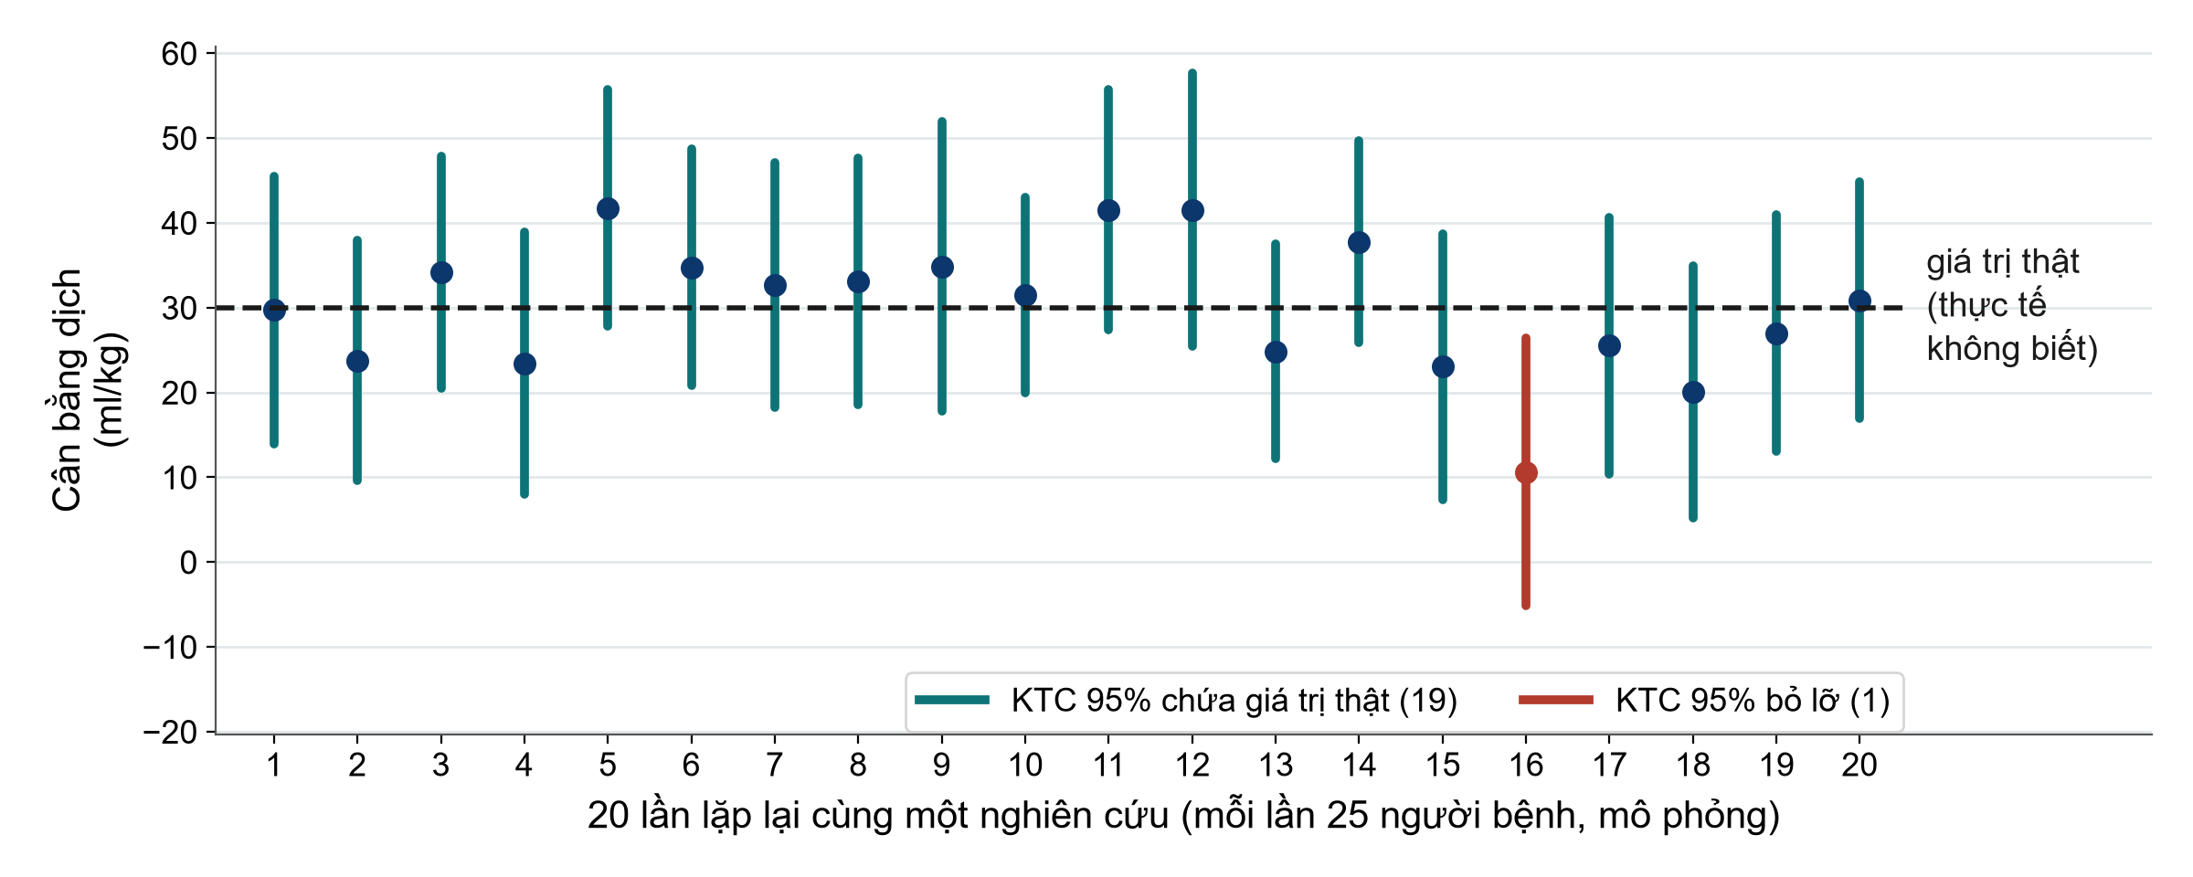
Vũ điệu của các khoảng tin cậy
THÔNG ĐIỆP CHÍNH Khoảng 95/100 khoảng như vậy chứa giá trị thật. Ta không biết là khoảng nào.
Neudata | #ClearDataClearImpact
Notes:
Ý chính: đây là hình quan trọng nhất tối nay. Hãy dành thời gian.
Chúng tôi mô phỏng cùng một nghiên cứu 20 lần, mỗi lần 25 người bệnh, từ một quần thể có cân bằng dịch trung bình thật là 30 ml/kg (đường đứt nét). Mỗi nghiên cứu cho một ước lượng khác nhau (chấm) và một khoảng tin cậy 95% (KTC 95%) khác nhau (đoạn thẳng đứng). Các khoảng 'nhảy múa'.
19 trong 20 khoảng chứa giá trị thật. Một khoảng (màu đỏ) bỏ lỡ nó. Đó là ý nghĩa của '95%': phương pháp bắt được sự thật trong khoảng 95% số nghiên cứu.
Trong thực tế anh chị chỉ làm một nghiên cứu, thấy một khoảng, và không nhìn thấy đường đứt nét. Anh chị không biết khoảng của mình là một trong 19 khoảng may mắn hay khoảng không may.
Cách đọc thực tế: KTC 95% là khoảng các giá trị của tác động thật phù hợp với dữ liệu của ta. Khoảng hẹp = chính xác. Khoảng rộng = kém chính xác.
Hiểu sai thường gặp: 'có 95% xác suất giá trị thật nằm trong chính khoảng này'. Nói chặt chẽ, con số 95% nói về phương pháp qua nhiều lần lặp lại. Ở cấp độ này, cách nói an toàn là 'một khoảng các giá trị hợp lý'.
Hỏi (mời hai ba người trả lời, bật micro): điều gì làm các khoảng ngắn lại? Dự kiến: nhiều người bệnh hơn, người bệnh ít khác biệt nhau hơn.

Slide 5
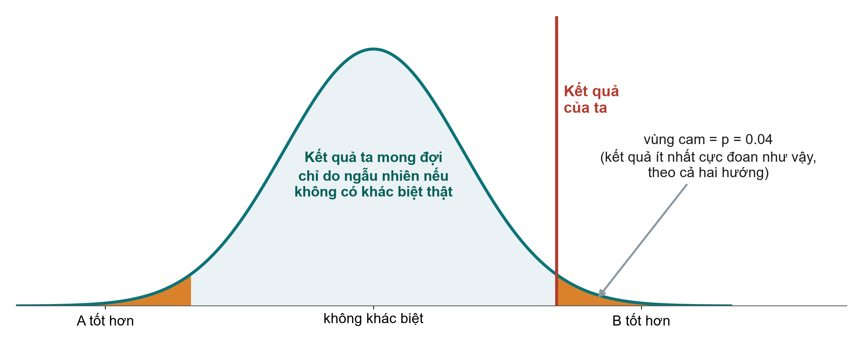
Giá trị p trong một hình
THÔNG ĐIỆP CHÍNH p = kết quả của ta đáng ngạc nhiên đến đâu nếu thực sự không có khác biệt.
Neudata | #ClearDataClearImpact
Notes:
Ý chính: bắt đầu bằng việc tưởng tượng không có khác biệt thật giữa các nhóm (giả thuyết không, H0). Ngay cả khi đó, chỉ riêng ngẫu nhiên cũng tạo ra các kết quả dao động quanh 'không khác biệt': đó là đường cong hình chuông.
Bây giờ đặt kết quả của ta lên hình. Giá trị p là vùng màu cam: tỷ lệ các kết quả ít nhất cực đoan như kết quả của ta (theo cả hai hướng) mà chỉ riêng ngẫu nhiên tạo ra nếu không có khác biệt thật.
p = 0.04 nghĩa là: nếu thực sự không có khác biệt, các kết quả cực đoan như thế này hoặc hơn sẽ xảy ra khoảng 4 lần trong 100 nghiên cứu. Khá đáng ngạc nhiên, nên ta nghi ngờ giả định 'không khác biệt'.
p = 0.42 (Bài báo 1: Boulet 2024, RCT thử nghiệm pilot so sánh hạn chế dịch với truyền dịch thường quy trong sốc nhiễm khuẩn, trong thư mục khóa học Course/Papers) nghĩa là: kết quả như vậy rất thường gặp ngay cả khi không có khác biệt thật. Không đáng ngạc nhiên, nên không có bằng chứng chống lại 'không khác biệt'. Nhưng cũng không chứng minh 'không khác biệt'.
Ngưỡng 0.05 là một quy ước, không phải quy luật tự nhiên. p = 0.049 và p = 0.051 thực tế là cùng một mức bằng chứng.
Chú ý cụm từ 'theo cả hai hướng': vùng màu cam nằm ở cả hai đuôi. Đó là giá trị p hai phía, cách làm mặc định. Trang sau giải thích vì sao.
Hỏi (mời hai ba người trả lời, bật micro): p nhỏ có cho biết tác động lớn không? Dự kiến: không. Đó là cách hiểu sai số 2, sau đây hai trang.

Slide 6
Một phía hay hai phía? Mặc định là hai phía
H0 (giả thuyết không): không có khác biệt. H1 (giả thuyết đối): có khác biệt. Chiều của H1 quyết định đuôi nào được tính.
Hai phía (mặc định)
Một phía (hiếm khi hợp lý)
Không phải 'không kém hơn'
H1: hai nhóm khác nhau, theo bất kỳ hướng nào
Có lợi và có hại đều được tính
Giá trị p dùng cả hai đuôi
H1: chỉ một hướng, ví dụ 'hạn chế dịch tốt hơn'
Cần lý do vững, viết ra trước khi có dữ liệu
Cùng dữ liệu cho giá trị p chỉ bằng khoảng một nửa
Thử nghiệm không kém hơn là một thiết kế khác
Có ngưỡng định trước (Buổi 3)
Cần cách tính cỡ mẫu và phân tích riêng
THÔNG ĐIỆP CHÍNH Hãy dùng kiểm định hai phía. Chọn kiểm định một phía sau khi đã xem dữ liệu là không chấp nhận được.
Neudata | #ClearDataClearImpact
Notes:
Ý chính: mọi kiểm định đều bắt đầu từ hai giả thuyết. H0, giả thuyết không: không có khác biệt giữa các nhóm. H1, giả thuyết đối: có khác biệt. Câu hỏi là H1 cho phép khác biệt theo cả hai hướng hay chỉ một hướng.
Hai phía (mặc định): H1 nói 'chiến lược hạn chế dịch làm thay đổi tử vong', tăng hoặc giảm. Kết quả nằm xa ở bất kỳ đuôi nào cũng được tính là bằng chứng. Điều này bảo vệ người bệnh: một điều trị mới có thể gây hại cũng như có lợi, và ta muốn phát hiện cả hai. Phép tính cỡ mẫu của Bài báo 1 dùng alpha 5% hai phía. SAP của FLUID-ICU (kế hoạch phân tích thống kê, Course/Data/SAP_FLUID-ICU.md) dùng kiểm định hai phía cho mọi phân tích.
Một phía: H1 nói 'chiến lược hạn chế dịch làm giảm tử vong'. Một kết quả theo hướng ngược lại, dù cực đoan đến đâu, cũng bị xem là 'không khác biệt'. Vì chỉ tính một đuôi, cùng dữ liệu cho giá trị p chỉ bằng khoảng một nửa (p hai phía 0.08 thành p một phía 0.04). Đó là sự cám dỗ, và là lý do người phản biện nghi ngờ kiểm định một phía.
Khi nào kiểm định một phía chấp nhận được? Chỉ khi có lý do vững được ghi trong đề cương trước khi xem dữ liệu, thường là khi khác biệt theo hướng ngược lại là không thể xảy ra hoặc sẽ dẫn đến đúng cùng một quyết định. Điều này hiếm gặp trong nghiên cứu lâm sàng. Đổi sang một phía sau khi thấy kết quả là một dạng 'p-hacking' (xoay xở để có p đẹp).
Không giống thử nghiệm không kém hơn: thử nghiệm không kém hơn (Buổi 3, hình về ngưỡng) hỏi điều trị mới có kém điều trị cũ quá một ngưỡng định trước hay không. Trông có vẻ một chiều, nhưng đó là một thiết kế khác, với giả thuyết, ngưỡng, cỡ mẫu và cách phân tích riêng. Không được biến một thử nghiệm vượt trội thành thử nghiệm không kém hơn bằng cách đổi sang kiểm định một phía.
Hỏi (bình chọn): một thử nghiệm báo cáo 'p một phía = 0.03' mà không giải thích vì sao. Anh chị có tin không? Dự kiến: không. Cần hỏi vì sao một phía, và có lên kế hoạch trước không. p hai phía sẽ khoảng 0.06.
Thời lượng: 3 phút.

Slide 7
Năm cách hiểu sai giá trị p thường gặp
Mỗi câu dưới đây đều xuất hiện trong các bài báo đã đăng. Tất cả đều sai. (H0 = giả thuyết không: không có khác biệt.)
'Xác suất H0'
'Tác động lớn'
'Không tác động'
'Xu hướng'
'Chỉ có p'
p không phải xác suất không có tác động
p nhỏ không có nghĩa tác động lớn hay quan trọng
p > 0.05 không chứng minh không có tác động
p = 0.08 không phải 'gần có ý nghĩa'
Chỉ có p là không đủ
Cần độ lớn tác động và KTC 95%
THÔNG ĐIỆP CHÍNH Báo cáo độ lớn tác động kèm KTC 95%. Giá trị p chỉ là vai phụ.
Neudata | #ClearDataClearImpact
Notes:
Ý chính: năm cách hiểu sai, mỗi thẻ một cách. Mở một bình chọn nhanh 'đúng hay sai' cho từng câu trước khi giải thích.
1. 'p = 0.03 nghĩa là có 3% khả năng giả thuyết không đúng.' Sai: p được tính khi giả định giả thuyết không là đúng. Nó không thể đồng thời là xác suất của giả thuyết không.
2. 'p < 0.001, vậy tác động lớn.' Sai: với hàng nghìn người bệnh, một khác biệt nhỏ không có ý nghĩa lâm sàng vẫn có p rất nhỏ. Hãy xem độ lớn tác động và hỏi liệu nó có quan trọng với người bệnh không.
3. 'p = 0.42, vậy hai chiến lược tương đương.' Sai: Bài báo 1 là ví dụ hoàn hảo. KTC rộng cho thấy ta đơn giản là chưa biết.
4. 'p = 0.08 cho thấy xu hướng có lợi.' Sai: giá trị p không 'hướng về' đâu cả. Bảng kiểm thẩm định của khóa học hỏi đúng điều này: không gọi p = 0.42 là 'xu hướng'.
5. 'Kết quả: p = 0.02.' Chưa đủ: người đọc cần biết độ lớn tác động và mức độ không chắc chắn. Bài báo 2 (Hyun 2023, thuần tập ghép cặp theo điểm xu hướng về cân bằng dịch và tử vong, Course/Papers) làm đúng: tỷ số nguy cơ tức thời (HR) 2.13 (KTC 95% 1.48-3.06), p < 0.001.
Năm câu này có trong Bài 1 (đúng hay sai) của phiếu bài tập Buổi 6 (tệp PDF gửi trước buổi học).

Slide 8
Kiểm tra nhanh: KTC và giá trị p
CÂU HỎI NHANH | 3 phút
'Tỷ số nguy cơ tức thời (HR) 2.13, khoảng tin cậy 95% (KTC 95%) 1.48 đến 3.06': dữ liệu phù hợp với HR thật từ khoảng 1.5 đến 3.1. Đúng hay sai?
'p = 0.42, vậy hai chiến lược tương đương.' Đúng hay sai?
'p = 0.03 nghĩa là có 3% khả năng không có tác động.' Đúng hay sai?
'Nghiên cứu lớn hơn thường cho KTC hẹp hơn.' Đúng hay sai?
Đáp án
Đúng
Sai: ta chưa biết
Sai: p giả định không có tác động
Đúng
SẢN PHẨM Mọi người đọc được KTC và tránh các lỗi kinh điển về giá trị p
Neudata | #ClearDataClearImpact
Notes:
Kiểm tra nhanh (3 phút). Mỗi câu một bình chọn đúng/sai, rồi công bố.
1. Đúng: cách đọc thực tế của KTC 95% (Bài báo 2, ngày 2).
2. Sai: không có bằng chứng không phải là bằng chứng của việc không có. KTC của Bài báo 1 rất rộng (-15.2 đến 41.6).
3. Sai: p được tính khi giả định không có tác động. Nó không phải xác suất không có tác động.
4. Đúng: nhiều người bệnh hơn, chính xác hơn.
Nếu lớp chia rẽ ở câu 2 hoặc 3, quay lại hình giá trị p một phút. Đây là hiểu lầm quan trọng nhất cần sửa hôm nay.

Slide 9
Sai lầm loại I và loại II: chuông báo cháy
 | Có cháy (tác động thật) | Không có cháy (không có tác động thật)
Chuông reo (p < 0.05, 'có ý nghĩa') | Báo đúng: lực thống kê (mục tiêu 80-90%) | Báo động giả: sai lầm loại I (alpha, thường 5%)
Chuông im (p từ 0.05 trở lên) | Bỏ sót đám cháy: sai lầm loại II (beta) | Im lặng đúng
Alpha = nguy cơ báo động giả. Lực thống kê = khả năng phát hiện tác động thật. Chuông kém nhạy hơn (alpha nhỏ hơn) thì ít báo động giả nhưng bỏ sót nhiều đám cháy hơn, trừ khi mua chuông tốt hơn: nhiều người bệnh hơn.
Neudata | #ClearDataClearImpact
Notes:
Ý chính: một kiểm định thống kê giống như chuông báo cháy. Có hai cách để sai.
Sai lầm loại I (báo động giả): chuông reo nhưng không có cháy. Ta kết luận điều trị có hiệu quả trong khi thực tế không. Ta chấp nhận nguy cơ 5% cho điều này: đó là alpha = 0.05.
Sai lầm loại II (bỏ sót đám cháy): có cháy nhưng chuông im lặng. Điều trị có hiệu quả nhưng nghiên cứu không chứng minh được. Nguy cơ này gọi là beta.
Lực thống kê (power) = 1 - beta = khả năng chuông reo khi thực sự có cháy. Thường đặt mục tiêu 80% hoặc 90%.
Đánh đổi: làm chuông kém nhạy hơn (alpha nhỏ hơn) thì ít báo động giả hơn nhưng bỏ sót nhiều đám cháy hơn, trừ khi mua một chiếc chuông tốt hơn: nhiều người bệnh hơn.
Liên hệ lâm sàng: một thử nghiệm nhỏ 'âm tính' có thể chỉ là một đám cháy bị bỏ sót. Bài báo 1 là nghiên cứu pilot được thiết kế để phát hiện một khác biệt lớn. Một khác biệt thật nhỏ hơn rất dễ bị bỏ sót.
Hỏi (mời hai ba người trả lời, bật micro): sai lầm nào tệ hơn khi thử một thuốc mới, đắt và nhiều rủi ro? Còn với một can thiệp rẻ và an toàn? Không có một đáp án duy nhất. Đọc hai ba câu trả lời.
Trang này giờ là bảng chỉnh sửa được (trước đây là ảnh).

Slide 10
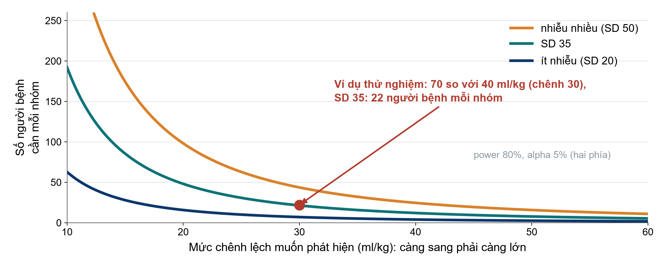
Cỡ mẫu: tác động lớn hơn, ít nhiễu hơn = ít người bệnh hơn
THÔNG ĐIỆP CHÍNH Cỡ mẫu phụ thuộc vào tác động muốn phát hiện và mức độ nhiễu.
Neudata | #ClearDataClearImpact
Notes:
Ý chính: anh chị cần ít người bệnh hơn khi (1) mức khác biệt muốn phát hiện lớn hơn và (2) người bệnh ít khác biệt nhau hơn (ít nhiễu, độ lệch chuẩn SD nhỏ hơn). Alpha và lực thống kê thường cố định ở 5% (hai phía) và 80-90%.
Đọc các đường cong: với khác biệt 30 ml/kg và SD 35, cần 22 người bệnh mỗi nhóm (chấm đỏ). Giảm khác biệt còn một nửa (15 ml/kg) thì cần khoảng gấp bốn lần (86 mỗi nhóm). Với dữ liệu nhiễu hơn (SD 50), mọi điểm đều dịch lên.
Ví dụ xuyên suốt: đây chính là phép tính trong phần phương pháp của Bài báo 1: họ dự kiến 70 so với 40 ml/kg, SD 35, lực thống kê 80%, alpha 5% hai phía: 22 mỗi nhóm, tổng 44, tăng thêm 10% cho tử vong thành 50 người bệnh.
Đầu vào khó nhất là tác động dự kiến: lấy từ các nghiên cứu trước, số liệu thử nghiệm, hoặc mức khác biệt nhỏ nhất đủ để thay đổi thực hành (khác biệt tối thiểu có ý nghĩa lâm sàng). Đừng chọn nó chỉ để có cỡ mẫu nhỏ.
Lỗi thường gặp: 'chúng tôi lấy tất cả người bệnh năm ngoái' mà không tính toán. Người phản biện sẽ hỏi về lực thống kê.
Chuyển ý: hãy làm trực tiếp.

Slide 11
Trình diễn trực tiếp: công cụ tính cỡ mẫu trực tuyến
TRÌNH DIỄN TRỰC TIẾP | 5 phút
Mở một công cụ tính trực tuyến miễn phí (ví dụ OpenEpi) trên màn hình chia sẻ
Hai trung bình: 70 so với 40 ml/kg, SD (độ lệch chuẩn) 35, lực thống kê 80%, alpha 5%: 22 mỗi nhóm
Hai tỷ lệ: tử vong 40% so với 30%: khoảng 356 mỗi nhóm
Thay đổi từng đầu vào một. Đoán hướng thay đổi trước (bình chọn)
Dự phòng khi không có mạng: bảng tính cỡ mẫu của Neudata
Điều gì làm n thay đổi?
Tác động nhỏ hơn: n tăng
Nhiễu (SD) nhiều hơn: n tăng
Lực thống kê cao hơn: n tăng
Cộng thêm 10-20% bỏ cuộc
SẢN PHẨM Mọi người biết 4 con số cần cho câu phát biểu cỡ mẫu của mình
Neudata | #ClearDataClearImpact
Notes:
Trình diễn trực tiếp trên màn hình chia sẻ, 5 phút (rút từ 8 phút để có chỗ cho trang một phía hay hai phía). Kịch bản đầy đủ với kết quả dự kiến trong Course/Demos/s6_demo.md (Phần A).
Bước 1: mở công cụ. Nói: bất kỳ công cụ miễn phí, uy tín nào cũng được. Điều quan trọng là hiểu các đầu vào.
Bước 2: hai trung bình độc lập, tái lập Bài báo 1: trung bình 1 = 70, trung bình 2 = 40, SD 35 ở cả hai nhóm, alpha 5% hai phía, lực thống kê 80%, tỷ lệ 1:1. Kết quả dự kiến: 22 mỗi nhóm (tổng 44). Cộng 10% cho tử vong: 50. Khớp với bài báo.
Bước 3: hai tỷ lệ (câu hỏi thật của ta: tử vong 28 ngày). Thường quy 40%, hạn chế dịch 30%, lực thống kê 80%, alpha 5% hai phía. Kết quả dự kiến: khoảng 356 mỗi nhóm khi không hiệu chỉnh liên tục (khoảng 376 khi có hiệu chỉnh). Các phương pháp khác nhau cho con số hơi khác nhau. Điều đó bình thường.
Bước 4 (chỉ một hai thay đổi): lực thống kê 90% (n tăng lên khoảng 477 mỗi nhóm). Khác biệt 40% so với 35% (n tăng lên hơn 1400 mỗi nhóm). Mời cả lớp đoán hướng thay đổi bằng bình chọn trước khi bấm.
Bước 5: nếu mất mạng, mở Course/Resources/tools/sample_size_calculator.xlsx và trình bày các ví dụ tương tự. Các ô màu vàng là ô nhập.
Thông điệp chính: Bài báo 1 cần 50 người bệnh cho kết cục cân bằng dịch, nhưng một thử nghiệm về tử vong cần hàng trăm người bệnh mỗi nhóm. Kết cục anh chị chọn thay đổi mọi thứ.
Không để học viên tự tính. Họ quan sát và dự đoán.

Slide 12
Chọn kiểm định: một bảng quyết định
Kết cục | Hình dạng hoặc tần số | Hai nhóm độc lập | Cùng người bệnh đo hai lần (ghép cặp)
Một số đo (liên tục) | Gần đối xứng | Kiểm định t | Kiểm định t ghép cặp
Một số đo (liên tục) | Lệch, hoặc mẫu nhỏ | Mann-Whitney U | Wilcoxon cho cặp (signed-rank)
Một phân loại (có/không) | Tần số kỳ vọng từ 5 trở lên | Khi bình phương | McNemar
Một phân loại (có/không) | Tần số nhỏ (dưới 5) | Chính xác Fisher | McNemar
Loại kết cục + hình dạng + ghép cặp hay không = kiểm định phù hợp. Bài báo 1 (Boulet 2024) dùng Mann-Whitney vì cân bằng dịch bị lệch.
Neudata | #ClearDataClearImpact
Notes:
Ý chính: khi so sánh hai nhóm, hai câu hỏi quyết định kiểm định.
Câu 1: kết cục là gì? Một số đo (liên tục) hay một phân loại (có/không)?
Câu 2a (số đo): gần đối xứng? Dùng kiểm định t (so sánh trung bình). Lệch hoặc cỡ mẫu rất nhỏ? Dùng Mann-Whitney U (so sánh phân phối/thứ hạng, thường báo cáo kèm trung vị).
Câu 2b (phân loại): tần số kỳ vọng trong mỗi ô từ 5 trở lên? Dùng kiểm định khi bình phương. Tần số nhỏ? Dùng kiểm định chính xác Fisher.
Dữ liệu ghép cặp (cùng người bệnh đo trước và sau, hoặc các cặp được ghép): dùng phiên bản ghép cặp ở cột cuối: t ghép cặp, Wilcoxon cho cặp, McNemar.
Ví dụ xuyên suốt: Bài báo 1 dùng kiểm định Mann-Whitney vì cân bằng dịch bị lệch: nhất quán với việc báo cáo trung vị.
Ba nhóm trở lên: ANOVA hoặc Kruskal-Wallis. Chỉ nhắc qua. Hãy hỏi nhà thống kê.
Bảng này là một trong những công cụ mang về của khóa học (cũng có trong phiếu bài tập Buổi 6, Bài 2). Nó thay hình sơ đồ trước đây bằng bảng chỉnh sửa được. Nội dung không đổi.
Hỏi (mời hai ba người trả lời, bật micro): so sánh tỷ lệ tổn thương thận cấp ở 24 so với 24 người bệnh, chỉ có 3 và 7 biến cố? Dự kiến: chính xác Fisher (tần số nhỏ).

Slide 13
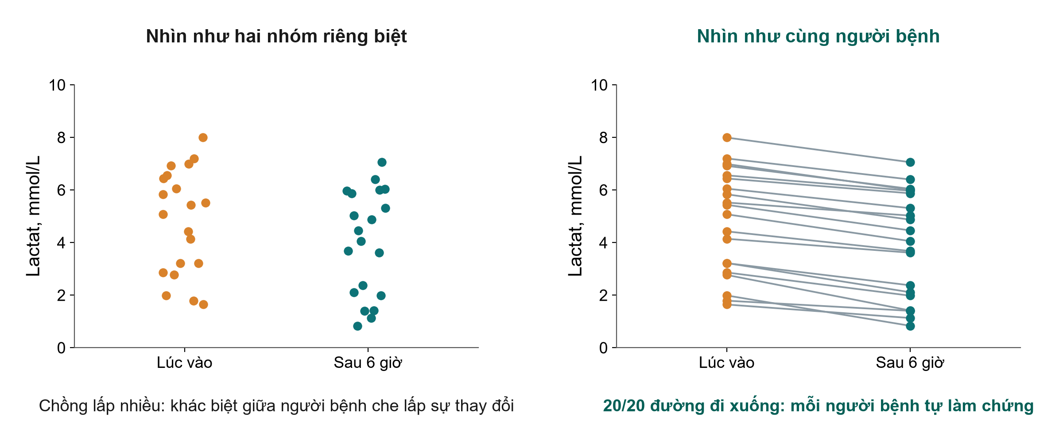
Ghép cặp hay không ghép cặp? Cùng hay khác người bệnh
THÔNG ĐIỆP CHÍNH Cùng người bệnh đo hai lần = kiểm định ghép cặp. Khác người bệnh = không ghép cặp.
Neudata | #ClearDataClearImpact
Notes:
Ý chính: bảng chọn kiểm định hỏi 'ghép cặp hay không?'. Hình này cho thấy vì sao điều đó quan trọng.
Lactat mô phỏng ở 20 người bệnh lúc vào ICU và 6 giờ sau. Bên trái: vẽ như hai đám mây riêng, giá trị trước và sau chồng lấp nhiều. Người bệnh khác nhau rất nhiều, và sự khác biệt đó che lấp sự thay đổi.
Bên phải: cùng các con số, nhưng hai giá trị của mỗi người bệnh được nối lại. Mọi đường đều đi xuống. Mỗi người bệnh tự làm chứng cho chính mình, nên nhiễu giữa các người bệnh biến mất. Kiểm định ghép cặp (t ghép cặp, hoặc Wilcoxon cho cặp nếu dữ liệu lệch) dùng đúng điều này và có lực thống kê cao hơn nhiều.
Thiết kế ghép cặp: trước/sau trên cùng người bệnh, thử nghiệm bắt chéo, các cặp được ghép (Bài báo 2 ghép người bệnh 1:1 theo điểm xu hướng và phân tích theo cặp).
Lỗi thường gặp: phân tích dữ liệu trước/sau bằng kiểm định t không ghép cặp. Cách này bỏ mất thông tin ghép cặp và có thể bỏ sót một thay đổi thật.
Hỏi (mời hai ba người trả lời, bật micro): anh chị đo điểm đau ở 30 người bệnh trước và sau một quy trình giảm đau mới. Ghép cặp hay không? Dự kiến: ghép cặp.
Thời lượng: 2 phút.

Slide 14
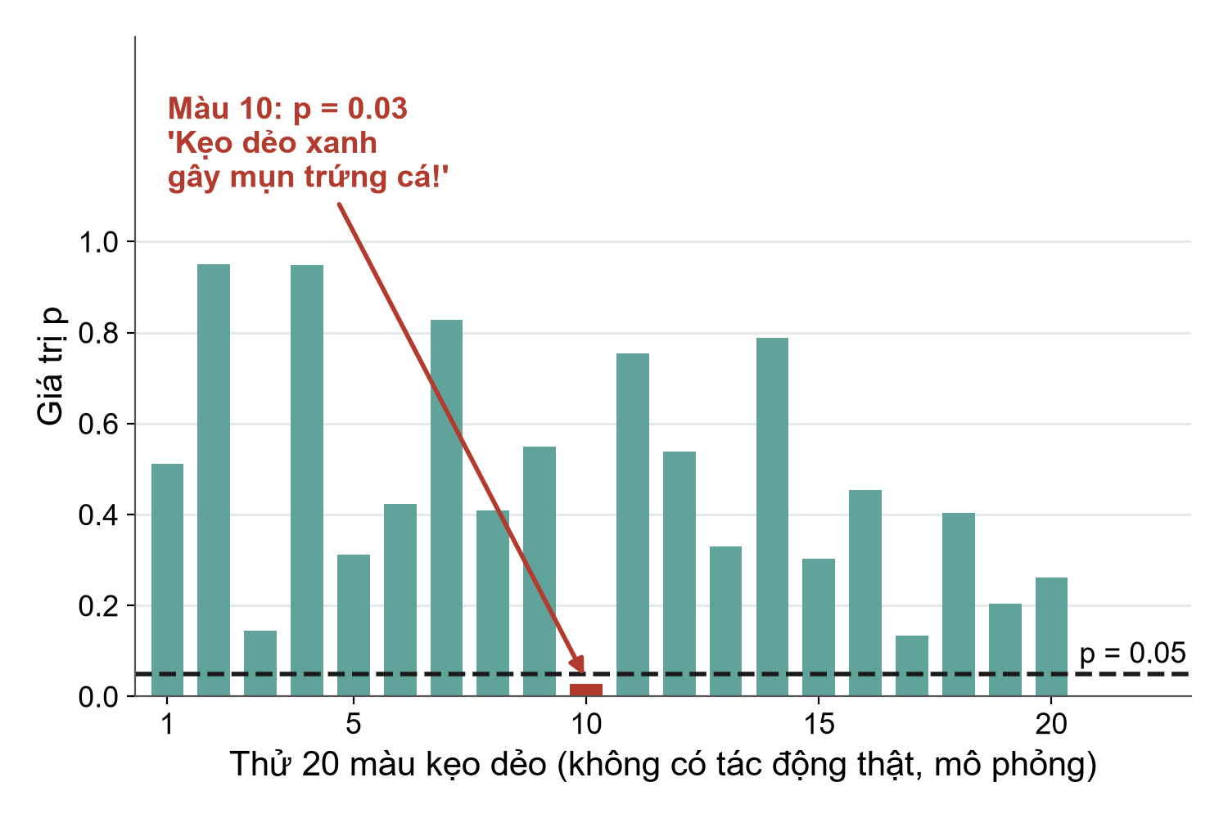
So sánh bội: bài toán kẹo dẻo
Cần làm gì
Định trước một kết cục chính
Gọi phần còn lại là thăm dò
Hiệu chỉnh, ví dụ Bonferroni: 0.05 / số kiểm định
Báo cáo mọi kiểm định đã làm
THÔNG ĐIỆP CHÍNH Kiểm định 20 thứ thì sẽ có một thứ 'có ý nghĩa' chỉ do ngẫu nhiên.
Neudata | #ClearDataClearImpact
Notes:
Ý chính: mỗi kiểm định mang nguy cơ báo động giả 5%. Làm nhiều kiểm định thì báo động giả gần như chắc chắn xảy ra.
Hình (lấy ý tưởng từ một tranh hài nổi tiếng): nhà nghiên cứu kiểm tra xem kẹo dẻo có gây mụn trứng cá không. Kết quả chung không có gì, nên họ thử riêng 20 màu. Dù không có tác động thật nào (mô phỏng), một màu cho p = 0.03, và tiêu đề báo là 'Kẹo dẻo xanh gây mụn trứng cá!'.
Với 20 kiểm định độc lập và không có tác động thật, khả năng có ít nhất một p < 0.05 là khoảng 64%.
Phiên bản lâm sàng: 10 kết cục phụ, 8 phân nhóm, 5 thời điểm, nhiều chỉ số xét nghiệm, đều được kiểm định và chỉ báo cáo cái 'có ý nghĩa'.
Cách khắc phục (khung bên): định trước một kết cục chính trong đề cương hoặc SAP (6.4). Gọi mọi thứ khác là thăm dò. Hiệu chỉnh ngưỡng khi nhiều kiểm định cùng trả lời một câu hỏi (Bonferroni: 0.05 chia cho số kiểm định, tức 0.0025 với 20 kiểm định). Và báo cáo mọi kiểm định, không chỉ những cái 'thắng'.
Hỏi (mời hai ba người trả lời, bật micro): một bài báo báo cáo 12 phân nhóm và nhấn mạnh phân nhóm có p = 0.04. Anh chị tin đến đâu? Dự kiến: không nhiều. Cần được xác nhận.
Thời lượng: 2 phút.

Slide 15
Kiểm tra nhanh: kiểm định nào?
CÂU HỎI NHANH | 3 phút
Thời gian nằm ICU (lệch) ở nhóm cân bằng dịch dương và âm
Tử vong 28 ngày (có/không) ở 300 so với 300 người bệnh
Lactat lúc vào và sau 6 giờ trên cùng 40 người bệnh
Lọc máu (có/không): 2/24 so với 5/24 người bệnh
Đáp án
Mann-Whitney U
Khi bình phương
t ghép cặp
Chính xác Fisher
SẢN PHẨM Mọi người dùng được bảng chọn kiểm định
Neudata | #ClearDataClearImpact
Notes:
Kiểm tra nhanh (3 phút). Mỗi tình huống một bình chọn với bốn tên kiểm định làm lựa chọn, dựa vào bảng quyết định (số đo hay phân loại? hình dạng hay tần số? ghép cặp?).
1. Mann-Whitney U: số đo, lệch, hai nhóm độc lập (đây chính là câu hỏi thời gian nằm ICU của FLUID-ICU, Q5).
2. Khi bình phương: kết cục nhị phân, hai nhóm độc lập lớn.
3. t ghép cặp (hoặc Wilcoxon cho cặp nếu thay đổi bị lệch): cùng người bệnh đo hai lần.
4. Chính xác Fisher: kết cục nhị phân, tần số rất nhỏ.
Chuyển ý: giờ chúng ta chạy đúng các kiểm định này trên bộ dữ liệu khóa học (6.2).

Slide 16
6.2 So sánh các nhóm trong bộ dữ liệu khóa học
Chọn kiểm định theo kết cục, rồi đọc kết quả như một tác động kèm KTC.
6.2 So sánh các nhóm trong bộ dữ liệu | 20 phút
Neudata | #ClearDataClearImpact
Notes:
Mở đầu phần 6.2 (20 phút, 20:20 đến 20:40: 6 phút trình diễn các kiểm định, bảng kết quả, một ví dụ minh họa với Q1, rồi 7 phút cả lớp cùng diễn giải các phép so sánh: Q1 đầy đủ, Q2 đến Q5 ngắn gọn).
Thông điệp chính: bảng chọn kiểm định ở 6.1, áp dụng cho FLUID-ICU. Mọi so sánh ở đây đều chưa hiệu chỉnh: nhớ Bảng 1 (nhóm cân bằng dương nặng hơn).

Slide 17
Trình diễn: so sánh hai nhóm bằng R
TRÌNH DIỄN TRỰC TIẾP | 6 phút
Mở 03_compare.R
Tuổi (đối xứng): kiểm định t
SOFA và lactat (lệch): Mann-Whitney
Tử vong 28 ngày (có/không): bảng 2x2 và khi bình phương
Lỗi thường gặp: kiểm định t trên thời gian nằm ICU lệch
Bảng quyết định
Số đo hay phân loại?
Đối xứng hay lệch?
Ghép cặp hay không?
Tác động + KTC 95%
SẢN PHẨM Mọi người thấy kiểm định được chọn theo loại kết cục
Neudata | #ClearDataClearImpact
Notes:
Trình diễn trực tiếp trên màn hình chia sẻ, 6 phút. Kịch bản đầy đủ: Course/Demos/s6_demo.md (Phần B), dùng Course/Data/R/03_compare.R.
Với mỗi phép so sánh, mời một người nêu tên kiểm định trước khi chạy (bảng quyết định).
Cho thấy: tuổi với kiểm định t. SOFA (điểm mức độ nặng) và lactat với Mann-Whitney (chú ý 91 người bệnh không có lactat nên n thay đổi). Tử vong 28 ngày dạng bảng 2x2: 134/373 (35.9%) so với 45/245 (18.4%), khi bình phương p < 0.001. Kiểm định t 'sai' trên thời gian nằm ICU lệch ở người sống (chênh lệch trung bình 2.7 ngày) đặt cạnh chênh lệch Mann-Whitney / Hodges-Lehmann (2.5 ngày).
Nếu R lỗi: dùng trang sau (mọi kết quả trong một bảng).

Slide 18
FLUID-ICU: bốn kết cục, bốn phép so sánh
Kết cục (loại) | Cân bằng âm (n = 245) | Cân bằng dương (n = 373) | Kiểm định | Kết quả
Tử vong 28 ngày (có/không) | 45 (18.4%) | 134 (35.9%) | Khi bình phương | Hiệu số nguy cơ 17.6 điểm (KTC 95% 10.7 đến 24.4), p < 0.001
Tổn thương thận cấp (có/không) | 71 (29.0%) | 230 (61.7%) | Khi bình phương | p < 0.001
Số ngày không thở máy (0-28, lệch) | Trung vị 28 (22 đến 28) | Trung vị 20 (0 đến 28) | Mann-Whitney | p < 0.001
Thời gian nằm ICU ở người sống (ngày, lệch) | 4.8 (3.3 đến 7.1), n = 200 | 7.5 (5.2 đến 11.2), n = 239 | Mann-Whitney | Chênh lệch 2.5 ngày (KTC 95% 1.8 đến 3.2), p < 0.001
n (%) hoặc trung vị (IQR). So sánh chưa hiệu chỉnh. Dữ liệu mô phỏng (key_results.md). Mọi kết cục đều xấu hơn ở nhóm cân bằng dương, trước khi hiệu chỉnh.
Neudata | #ClearDataClearImpact
Notes:
Ý chính: kiểm định đúng cho mỗi loại kết cục, và đọc kết quả như một tác động.
Tử vong 28 ngày (nhị phân, Q1): 134/373 (35.9%) so với 45/245 (18.4%). Hiệu số nguy cơ 17.6 điểm phần trăm (KTC 95% 10.7 đến 24.4), RR 1.96. Khi bình phương p < 0.001.
AKI (nhị phân, Q2): 230/373 (61.7%) so với 71/245 (29.0%). Khi bình phương p < 0.001.
Số ngày không thở máy (biến đếm 0-28, dồn ở 0 và 28, Q3): trung vị 20 (0 đến 28) so với 28 (22 đến 28). Mann-Whitney p < 0.001.
Thời gian nằm ICU ở người sống (lệch, Q5): trung vị 7.5 (5.2 đến 11.2) so với 4.8 (3.3 đến 7.1) ngày. Mann-Whitney p < 0.001. Chênh lệch Hodges-Lehmann 2.5 ngày (KTC 95% 1.8 đến 3.2).
(Q4 so sánh lactat giữa người tử vong và người sống: trung vị 3.1 so với 2.3 mmol/L, có trong gói kết quả Q4.)
Tất cả chưa hiệu chỉnh: nhóm cân bằng dương nặng hơn ngay từ đầu (Bảng 1). Các khác biệt này trộn lẫn tác động của dịch với tác động của mức độ nặng. Đó là lý do phần 6.4 hiệu chỉnh.
Hỏi (mời hai ba người trả lời, bật micro): con số nào anh chị đưa vào phần tóm tắt cho tử vong: p < 0.001, hay hiệu số nguy cơ kèm KTC? Dự kiến: hiệu số nguy cơ kèm KTC (và sau đó là OR đã hiệu chỉnh).
Trang này giờ là bảng chỉnh sửa được (trước đây là ảnh).

Slide 19
Ví dụ minh họa: đọc phép so sánh tử vong
Câu hỏi 1 (Q1), chưa hiệu chỉnh: cân bằng dịch dương so với âm đến ngày 3.
Nguy cơ
Hiệu số
Tỷ số
Kiểm định
Nhưng...
Dương: 134/373 = 35.9%
Âm: 45/245 = 18.4%
17.6 điểm phần trăm
KTC 95% 10.7 đến 24.4
Nguy cơ tương đối (RR) 1.96
Nguy cơ khoảng gấp đôi
Khi bình phương, p < 0.001
Chưa hiệu chỉnh: nhóm dương nặng hơn
THÔNG ĐIỆP CHÍNH Báo cáo tác động và KTC. Rồi hỏi điều gì khác có thể giải thích nó.
Neudata | #ClearDataClearImpact
Notes:
Ví dụ minh họa (3 phút), bước tính toán duy nhất: bảng 2x2 ở Buổi 4 áp dụng cho bộ dữ liệu.
Nguy cơ: 134 trong 373 người bệnh cân bằng dương tử vong (35.9%), 45 trong 245 người bệnh cân bằng âm (18.4%).
Hiệu số nguy cơ: 35.9 - 18.4 = 17.6 điểm phần trăm (làm tròn), KTC 95% 10.7 đến 24.4: cách xa 0.
Nguy cơ tương đối: 35.9 / 18.4 = 1.96: nguy cơ khoảng gấp đôi.
Kiểm định: khi bình phương p < 0.001 (hai phía): khác biệt như vậy sẽ rất đáng ngạc nhiên nếu không có khác biệt.
Nhưng: đây là thuần tập. Người bệnh cân bằng dương nặng hơn (SOFA 8 so với 6). So sánh thô không tách được dịch truyền khỏi mức độ nặng.
Câu mẫu: 'Tử vong 28 ngày là 35.9% ở người bệnh cân bằng dương và 18.4% ở người bệnh cân bằng âm (hiệu số nguy cơ 17.6 điểm phần trăm, KTC 95% 10.7 đến 24.4).'

Slide 20
Cả lớp cùng diễn giải các phép so sánh
CẢ LỚP CÙNG LÀM | 7 phút
Q1 đầy đủ: tử vong 28 ngày trong bảng so sánh của gói kết quả Q1 (PDF)
Bình chọn: kiểm định nào đã được dùng, và vì sao?
Câu hỏi cho cả lớp: nói kết quả như một tác động kèm KTC 95%. Giảng viên viết thành một câu Kết quả
Câu hỏi cho cả lớp: một lý do khiến phép so sánh có thể bị sai lệch
Q2 đến Q5: giảng viên đọc mỗi kết quả trong một câu
Tránh
Chỉ có giá trị p
'chứng minh', 'gây ra'
'xu hướng' khi p > 0.05
Quên ghi n
SẢN PHẨM Một câu Kết quả cho Q1, mỗi câu Q2 đến Q5 một dòng (Bài 4)
Neudata | #ClearDataClearImpact
Notes:
Bài tập cả lớp, 7 phút (20:33 đến 20:40). Bài 4 trong phiếu bài tập Buổi 6 có cùng các câu hỏi. Mỗi học viên hoàn thành sau cho câu hỏi mình đã chọn. Đáp án mẫu trong Course/Solutions/s6_solutions.md.
Q1 đầy đủ (4 phút): bình chọn về kiểm định (khi bình phương: kết cục nhị phân, hai nhóm lớn). Mời hai ba người trả lời về tác động. Gõ câu chung của lớp vào tài liệu chia sẻ: 'Tử vong 28 ngày là 35.9% ở nhóm cân bằng dương và 18.4% ở nhóm cân bằng âm (hiệu số nguy cơ 17.6 điểm phần trăm, KTC 95% 10.7 đến 24.4).' Rồi hỏi về sai lệch: nhiễu do chỉ định. Nhóm cân bằng dương nặng hơn.
Q2 đến Q5 (3 phút), mỗi câu một dòng, giảng viên đọc:
Q2: AKI 61.7% so với 29.0% (cân bằng dương so với âm), khi bình phương p < 0.001.
Q3: số ngày không thở máy trung vị 20 (0 đến 28) so với 28 (22 đến 28), Mann-Whitney p < 0.001.
Q4: lactat trung vị 3.1 (2.2 đến 4.5) mmol/L ở người tử vong so với 2.3 (1.6 đến 3.4) ở người sống.
Q5: thời gian nằm ICU ở người sống trung vị 7.5 (5.2 đến 11.2) so với 4.8 (3.3 đến 7.1) ngày. Chênh lệch Hodges-Lehmann 2.5 ngày (KTC 95% 1.8 đến 3.2).
Sau đó giải lao.

Slide 21
Giải lao
15 phút
Neudata | #ClearDataClearImpact
Notes:
Slide chỉ có hình, có chủ ý. Trước giờ giải lao, nói: ta bắt đầu lại lúc 20:55 với phần 6.3 (tương quan, hồi quy tuyến tính và logistic, hiệu chỉnh, Kaplan-Meier và Cox, các mô hình FLUID-ICU). Ai có câu hỏi về các phép so sánh có thể gửi vào khung chat.
Giải lao: 15 phút (20:40 đến 20:55). Bắt đầu lại đúng giờ.
Trong giờ giải lao: mở 04_models.R và 05_missing.R và kiểm tra các hình dự phòng cho phần 6.4.
Gom các câu hỏi gửi trong khung chat về kết quả so sánh. Trả lời những câu chung khi bắt đầu 6.3.

Slide 22
6.3 Mối liên quan và mô hình (khái niệm)
Không cần chạy mô hình mới đọc được mô hình.
6.3 Mối liên quan và mô hình | 35 phút
Neudata | #ClearDataClearImpact
Notes:
Mở đầu phần 6.3 (35 phút, 20:55 đến 21:30: tương quan, hồi quy tuyến tính và logistic, chọn mô hình, hiệu chỉnh, đọc bảng hồi quy kèm 4 phút kiểm tra nhanh, quá khớp, kiểm duyệt và đọc đường cong Kaplan-Meier, tương tác, giá trị không tác động và dự báo/học máy là trang bổ sung).
Thông điệp chính: mọi mô hình trả lời cùng một câu hỏi bằng những ngôn ngữ khác nhau: kết cục liên quan với phơi nhiễm thế nào, và ta chắc chắn đến đâu? Cần bốn điều để đọc bất kỳ mô hình nào: kết cục là gì, mô hình nào đi kèm, con số có nghĩa gì (hệ số, OR hay HR) và giá trị 'không tác động' nằm ở đâu.
Nối lại Buổi 4: nhiễu do chỉ định. Mô hình là một trong những công cụ chính để xử lý các yếu tố gây nhiễu đã đo được trong nghiên cứu quan sát.
Chuyển ý: bắt đầu từ mối liên quan đơn giản nhất, hai con số trên biểu đồ phân tán.

Slide 23
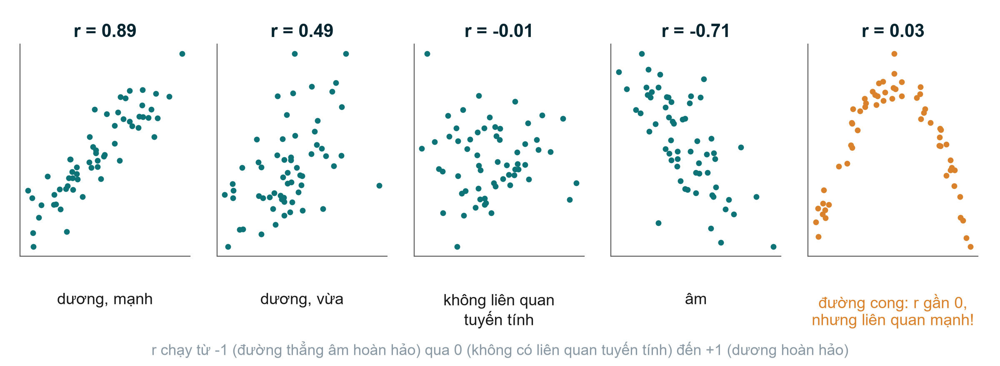
Tương quan: hai con số cùng thay đổi chặt chẽ đến đâu
THÔNG ĐIỆP CHÍNH r đo liên quan theo đường thẳng, từ -1 đến +1. Luôn nhìn biểu đồ.
Neudata | #ClearDataClearImpact
Notes:
Ý chính: hệ số tương quan r tóm tắt biểu đồ phân tán của hai biến số bằng một con số.
Đọc các khung: r gần +1, các điểm nằm sát một đường đi lên. R khoảng 0.5, đám mây lỏng có xu hướng. R gần 0, không có liên quan theo đường thẳng. R âm, biến này tăng thì biến kia giảm.
Khung cuối là cái bẫy: r gần 0, nhưng có một liên quan dạng cong rất mạnh (ví dụ liều tối ưu, hay tử vong hình chữ U theo huyết áp). r chỉ đo liên quan theo đường thẳng, nên luôn phải nhìn biểu đồ.
Hướng dẫn ước lượng (không phải quy tắc): 0.1 yếu, 0.3 vừa, từ 0.5 trở lên mạnh, nhưng ý nghĩa lâm sàng quan trọng hơn.
r cũng có giá trị p. Với rất nhiều người bệnh, một r rất nhỏ như 0.1 vẫn có thể 'có ý nghĩa' mà vô dụng.
Hỏi (mời hai ba người trả lời, bật micro): khung nào giống tuổi so với huyết áp tâm thu ở người lớn? Dự kiến: dương, mức vừa.
Thời lượng: 2 phút.

Slide 24
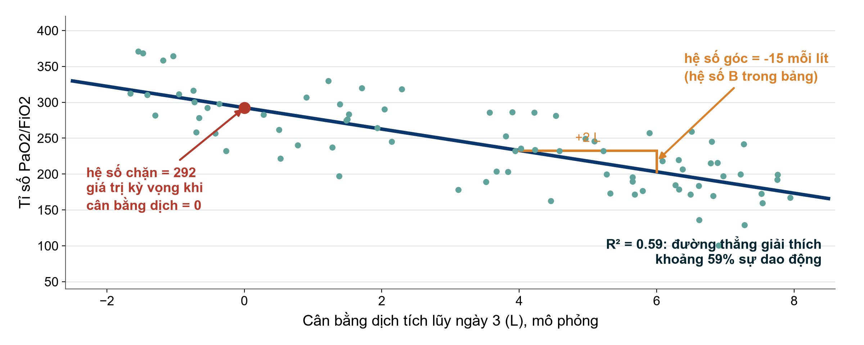
Hồi quy tuyến tính: đường thẳng phù hợp nhất
THÔNG ĐIỆP CHÍNH Hệ số góc = thay đổi của kết cục theo mỗi đơn vị phơi nhiễm. R² = mức giải thích.
Neudata | #ClearDataClearImpact
Notes:
Ý chính: hồi quy tuyến tính vẽ đường thẳng phù hợp nhất với các điểm, cho một kết cục là số đo.
Hệ số chặn (intercept): kết cục kỳ vọng khi phơi nhiễm bằng 0 (ở đây tỷ số P/F, tức PaO2 chia FiO2, khoảng 292 khi cân bằng dịch bằng 0). Thường không có ý nghĩa riêng.
Hệ số góc (slope): kết cục thay đổi bao nhiêu khi phơi nhiễm tăng một đơn vị: ở đây khoảng -15 cho mỗi lít cân bằng dịch tăng thêm. Đây chính là hệ số B anh chị đọc trong bảng hồi quy, kèm KTC 95%. Giá trị không tác động là 0.
R²: tỷ lệ dao động của kết cục được đường thẳng giải thích (ở đây khoảng 0.6). Nhiều yếu tố khác giải thích phần còn lại.
Thêm nhiều biến vào mô hình (hồi quy đa biến) cho mỗi hệ số góc được 'hiệu chỉnh' theo các biến khác: cùng ý tưởng với hình phân tầng, nhưng do máy tính làm.
Dữ liệu là mô phỏng. Đây không phải nhận định về oxy hóa thật.
Lỗi thường gặp: ngoại suy đường thẳng ra ngoài phạm vi dữ liệu (cân bằng dịch 20 L sẽ dự đoán tỷ số P/F âm).
Hỏi (mời hai ba người trả lời, bật micro): trong bảng, B = -15 (KTC 95% -19 đến -11). Nghĩa là gì? Dự kiến: mỗi lít tăng thêm liên quan với tỷ số P/F thấp hơn khoảng 15 điểm, hợp lý trong khoảng 11 đến 19.
Thời lượng: 2 phút.

Slide 25
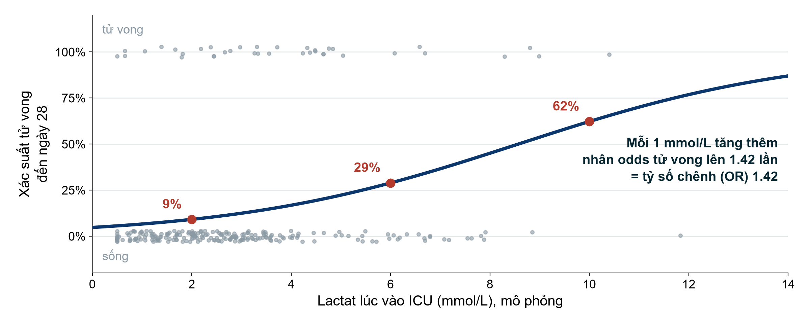
Hồi quy logistic: đường cong chữ S cho kết cục có/không
THÔNG ĐIỆP CHÍNH Hồi quy logistic biến kết cục có/không thành tỷ số chênh theo mỗi đơn vị phơi nhiễm.
Neudata | #ClearDataClearImpact
Notes:
Ý chính: khi kết cục là có/không (tử vong đến ngày 28), đường thẳng không dùng được: xác suất không thể dưới 0% hay trên 100%. Hồi quy logistic dùng một đường cong hình chữ S.
Chấm xám: từng người bệnh mô phỏng, ở trên nếu tử vong và ở dưới nếu sống. Đường xanh: xác suất tử vong ở mỗi mức lactat: khoảng 9% ở 2 mmol/L, 29% ở 6, 62% ở 10.
Mô hình báo cáo tỷ số chênh (OR): ở đây mỗi 1 mmol/L tăng thêm nhân số chênh (odds) tử vong lên 1.42 lần. OR không đổi dọc theo đường cong. Còn thay đổi xác suất thì thay đổi (nhỏ ở hai đầu, lớn ở giữa).
Đây chính là OR anh chị đọc trong bảng hồi quy logistic, kèm KTC 95%. Giá trị không tác động là 1. OR đã hiệu chỉnh đến từ mô hình có nhiều biến.
Lỗi thường gặp: 'OR 1.42 nghĩa là tử vong nhiều hơn 42%'. Đó là số chênh cao hơn 42% mỗi đơn vị. Thay đổi nguy cơ phụ thuộc vị trí trên đường cong.
Hỏi (mời hai ba người trả lời, bật micro): nếu lactat không có tác động, đường cong sẽ trông thế nào? Dự kiến: một đường nằm ngang, OR = 1.
Thời lượng: 2 phút.

Slide 26
Mô hình nào? Tùy vào kết cục
Kết cục của anh chị là... | Mô hình | Bài báo báo cáo | Giá trị 'không tác động'
Một số đo, ví dụ cân bằng dịch (ml/kg) | Hồi quy tuyến tính | Hệ số (B): một hiệu số | 0
Có / không, ví dụ tử vong đến ngày 28 | Hồi quy logistic | Tỷ số chênh (OR) | 1
Thời gian đến sự kiện, ví dụ thời gian đến tử vong | Hồi quy Cox | Tỷ số nguy cơ tức thời (HR) | 1
Loại kết cục cho biết mô hình và con số cần đọc.
Neudata | #ClearDataClearImpact
Notes:
Ý chính: kết cục quyết định mô hình, cũng như nó đã quyết định kiểm định.
Một số đo (cân bằng dịch ml/kg): hồi quy tuyến tính. Báo cáo hệ số (B hoặc beta), là một hiệu số của kết cục trên mỗi đơn vị phơi nhiễm. Không tác động = 0.
Có/không (tử vong đến ngày 28): hồi quy logistic. Báo cáo tỷ số chênh (OR). Không tác động = 1.
Thời gian đến sự kiện (thời gian đến tử vong, người bệnh còn sống ở ngày 28 được kiểm duyệt): hồi quy Cox. Báo cáo tỷ số nguy cơ tức thời (HR). Không tác động = 1. Bài báo 2 dùng hồi quy Cox.
Vì sao 0 và 1? Hiệu số bằng 0 nghĩa là không khác biệt. Tỷ số bằng 1 nghĩa là hai nhóm như nhau (2 chia 2 bằng 1).
Lỗi thường gặp: tìm xem 'KTC có cắt qua 0 không' trong bảng OR. Với tỷ số, đó là 1.
Hỏi (mời hai ba người trả lời, bật micro): một nghiên cứu về thời gian nằm viện tính bằng ngày, phân tích như một số đo. Mô hình nào và giá trị không tác động là bao nhiêu? Dự kiến: tuyến tính, 0. (Nhà thống kê có thể chọn mô hình khác cho dữ liệu lệch, nhưng nguyên tắc đọc vẫn như vậy.)
Trang này giờ là bảng chỉnh sửa được (trước đây là ảnh).

Slide 27
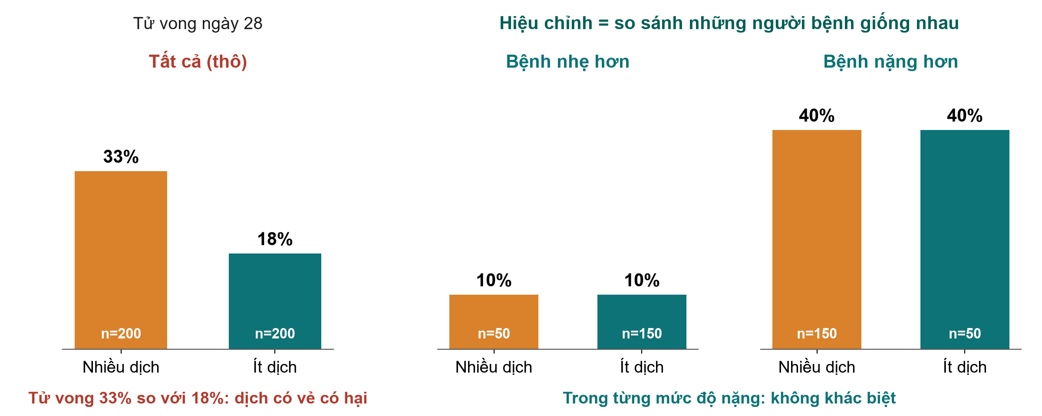
'Hiệu chỉnh' nghĩa là gì: so sánh những người giống nhau
Số liệu mô phỏng
THÔNG ĐIỆP CHÍNH Hiệu chỉnh = so sánh những người bệnh giống nhau về các yếu tố gây nhiễu.
Neudata | #ClearDataClearImpact
Notes:
Ý chính: hiệu chỉnh cho một yếu tố gây nhiễu nghĩa là so sánh những người bệnh giống nhau về yếu tố đó.
Bên trái (thô): người bệnh được truyền nhiều dịch tử vong nhiều hơn (33% so với 18%). Có vẻ như dịch truyền có hại.
Bên phải (phân tầng theo mức độ nặng): ở người bệnh nhẹ hơn, 10% tử vong dù nhiều hay ít dịch. Ở người bệnh nặng hơn, 40% tử vong trong cả hai trường hợp. Trong từng mức độ nặng không có khác biệt.
Chuyện gì đã xảy ra? Người bệnh nặng hơn vừa dễ được truyền nhiều dịch hơn (150 trên 200) vừa dễ tử vong hơn. Mức độ nặng tạo ra khác biệt thô: nhiễu do chỉ định, đúng như Buổi 4.
Mô hình hồi quy làm điều tương tự như cách chia tầng này, nhưng cho nhiều yếu tố gây nhiễu cùng lúc (tuổi, SOFA, lactat...). Bài báo 2 dùng ghép cặp theo điểm xu hướng cho cùng mục đích.
Hạn chế: chỉ hiệu chỉnh được những yếu tố gây nhiễu đã đo. Nhiễu chưa đo vẫn còn. Chỉ phân bổ ngẫu nhiên mới bảo vệ được trước nó.
Hỏi (mời hai ba người trả lời, bật micro): sau hiệu chỉnh, có thể nói dịch truyền không gây tử vong không? Dự kiến: không chắc chắn. Có thể còn yếu tố gây nhiễu chưa đo, và đây là số liệu mô phỏng.

Slide 28
Đọc bảng hồi quy, từng dòng một
Biến | OR đã hiệu chỉnh | KTC 95% | Giá trị p | KTC có chứa 1 không?
Cân bằng dịch dương (có so với không) | 1.80 | 1.20 đến 2.70 | 0.004 | Không
Tuổi (mỗi 10 năm) | 1.25 | 1.10 đến 1.42 | < 0.001 | Không
Điểm SOFA (mỗi 1 điểm) | 1.15 | 1.08 đến 1.23 | < 0.001 | Không
Nữ (so với nam) | 0.92 | 0.65 đến 1.30 | 0.64 | Có: phù hợp với không có tác động
Lactat (mỗi 1 mmol/L) | 1.10 | 0.98 đến 1.24 | 0.11 | Có: phù hợp với không có tác động
Kết cục: tử vong đến ngày 28. Hồi quy logistic đa biến, số liệu giả định. Các dòng sau dòng 1 là những yếu tố gây nhiễu tác giả đã 'hiệu chỉnh'. Đọc mỗi dòng: so sánh gì, tác động, KTC 95%, KTC có chứa 1 không?
Neudata | #ClearDataClearImpact
Notes:
Ý chính: bảng hồi quy có một dòng cho mỗi biến trong mô hình. Đọc mỗi dòng theo bốn bước.
1. So sánh: 'cân bằng dịch dương (có so với không)'. 'Tuổi mỗi 10 năm'. 'Nữ so với nam'. Luôn kiểm tra nhóm tham chiếu và đơn vị.
2. Tác động: OR 1.80. Người bệnh có cân bằng dịch dương có số chênh tử vong gấp 1.8 lần, sau khi hiệu chỉnh các biến khác trong bảng.
3. KTC 95%: 1.20 đến 2.70. Các giá trị hợp lý từ tăng 20% đến tăng 170% số chênh.
4. Giá trị không tác động: KTC có chứa 1 không? Không, nên p < 0.05 (p = 0.004). Với giới nữ (0.65-1.30) và lactat (0.98-1.24), KTC chứa 1 (cột cuối): phù hợp với không có liên quan.
Các dòng tính theo đơn vị: OR 1.15 mỗi điểm SOFA nghĩa là mỗi điểm thêm nhân số chênh lên 1.15 lần. Thêm 5 điểm nhân số chênh lên khoảng 2 lần (1.15 mũ 5).
Bảng này là số liệu giả định, được xây dựng để giá trị p khớp với KTC.
Cách diễn đạt: 'có liên quan với', không phải 'gây ra'. Đây là phân tích quan sát.
Lỗi thường gặp: hiểu OR 1.8 là 'tử vong nhiều hơn 80%'. Đó là số chênh cao hơn 80%. Khi kết cục thường gặp (như tử vong ở ICU), nguy cơ tương đối (RR) nhỏ hơn OR.
Trang này giờ là bảng chỉnh sửa được (trước đây là ảnh). Cột 'KTC có chứa 1 không?' thay cho phần tô màu đỏ.

Slide 29
Kiểm tra nhanh: đọc bảng hồi quy
CÂU HỎI NHANH | 4 phút
Dùng bảng ở trang trước ('Đọc bảng hồi quy, từng dòng một')
Bình chọn: với giới nữ, KTC 95% có chứa 1 không? Điều đó nghĩa là gì?
Bình chọn: 'OR 1.15 mỗi điểm SOFA' nghĩa là gì?
Câu hỏi cho cả lớp: một câu dễ hiểu cho cân bằng dịch dương
Luyện thêm ở nhà: Bài 5 và 6 trong phiếu bài tập
Đọc theo 4 bước
So sánh cái gì?
Tác động lớn đến đâu?
KTC rộng đến đâu?
Có cắt qua 1 (hoặc 0)?
SẢN PHẨM Một câu diễn giải đúng, dễ hiểu, được cả lớp thống nhất
Neudata | #ClearDataClearImpact
Notes:
Kiểm tra nhanh (4 phút), dùng bảng của ví dụ xuyên suốt ở trang trước (quay lại trang đó trên màn hình).
Bình chọn 1: có, 0.65 đến 1.30 chứa 1: phù hợp với không có liên quan giữa giới tính và tử vong.
Bình chọn 2: mỗi điểm SOFA thêm nhân số chênh tử vong lên 1.15 lần, sau khi hiệu chỉnh các biến khác (lựa chọn sai kinh điển: 'tử vong nhiều hơn 15% mỗi điểm': đó là số chênh, không phải nguy cơ).
Mời hai ba người trả lời, chọn một câu tốt và chỉnh lại trên màn hình. Câu mẫu: 'Sau khi hiệu chỉnh tuổi, SOFA, giới và lactat, người bệnh có cân bằng dịch dương có số chênh tử vong đến ngày 28 cao khoảng 1.8 lần (OR 1.80, KTC 95% 1.20 đến 2.70).'
Điều cần lắng nghe: nhóm tham chiếu đúng ('so với không'), dùng 'số chênh' thay vì 'nguy cơ', 'có liên quan với' thay vì 'gây ra'.
Luyện thêm (ở nhà): Bài 5 trong phiếu bài tập Buổi 6 (một bảng giả định về sảng, một ví dụ khác) và Bài 6 (đọc đường cong Kaplan-Meier). Đáp án trong Course/Solutions/s6_solutions.md.
Chuyển ý: tiếp theo, vì sao quá nhiều biến có thể gây hiểu nhầm (quá khớp), rồi đến phân tích sống còn.

Slide 30
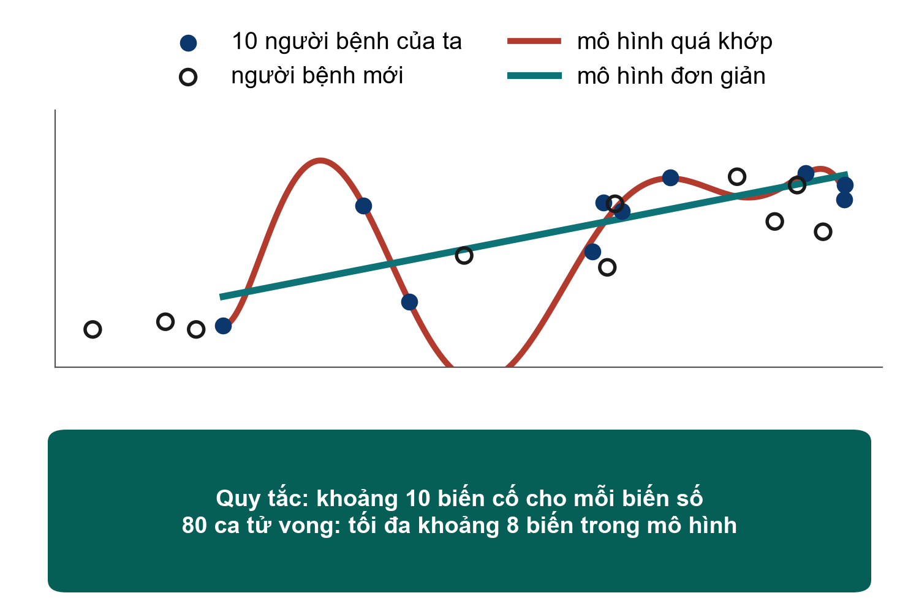
Quá khớp: quá nhiều biến cho quá ít biến cố
Vì sao chọn biến từng bước gây hiểu nhầm
Chọn biến theo giá trị p
Tìm ra 'yếu tố dự báo' ngẫu nhiên
Tác động quá lớn, KTC quá hẹp
Tốt hơn: chọn yếu tố gây nhiễu từ trước
THÔNG ĐIỆP CHÍNH Dự kiến khoảng 10 biến cố mỗi biến và chọn biến theo kiến thức, không theo p.
Neudata | #ClearDataClearImpact
Notes:
Ý chính: một mô hình có quá nhiều biến so với số biến cố sẽ học nhiễu trong dữ liệu của ta, không phải sự thật. Nó khớp hoàn hảo với người bệnh của ta và thất bại với những người bệnh tiếp theo.
Hình: đường đỏ đi qua cả 10 điểm đặc (dữ liệu của ta) nhưng bỏ lỡ các điểm rỗng (người bệnh mới). Đường thẳng xanh đơn giản dự đoán tốt hơn cho người bệnh mới.
Quy tắc ước lượng: khoảng 10 biến cố (ca tử vong, không phải số người bệnh) cho mỗi biến trong mô hình logistic hoặc Cox. 80 ca tử vong: không quá khoảng 8 biến, các nhóm của biến phân loại được tính riêng. Một số hướng dẫn hiện đại yêu cầu nhiều hơn.
Chọn biến từng bước (stepwise, khung bên): để phần mềm thêm hoặc bỏ biến theo giá trị p. Trông có vẻ khách quan nhưng nó nhân lên vấn đề so sánh bội, giữ lại các phát hiện ngẫu nhiên, ước lượng quá cao tác động của các biến còn lại, cho KTC quá hẹp, và các mẫu khác nhau chọn ra các biến khác nhau.
Tốt hơn: chọn yếu tố gây nhiễu từ trước dựa trên kiến thức lâm sàng và y văn (sơ đồ nhân quả giúp ích), ghi vào SAP (6.4), và giữ trong giới hạn số biến cố mỗi biến.
Hỏi (mời hai ba người trả lời, bật micro): một nghiên cứu có 40 ca tử vong báo cáo mô hình 15 biến chọn theo từng bước. Anh chị lo ngại gì? Dự kiến: quá khớp. Kết quả sẽ không lặp lại được.
Thời lượng: 2 phút.

Slide 31
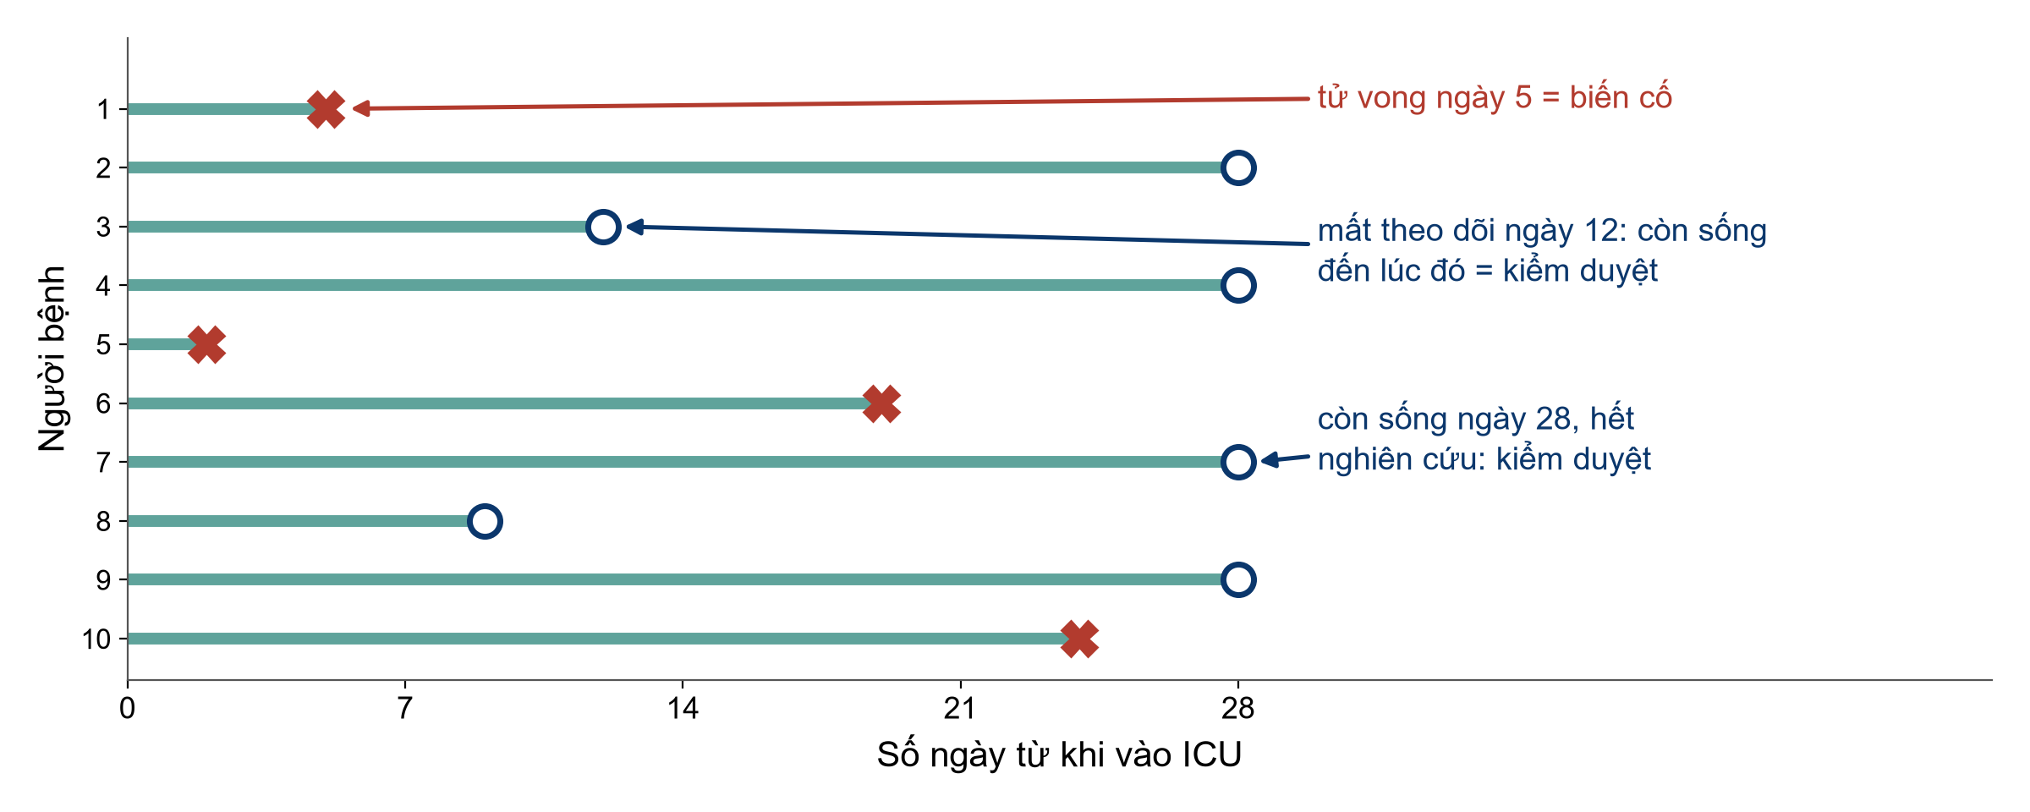
Phân tích sống còn bắt đầu từ kiểm duyệt
THÔNG ĐIỆP CHÍNH Người bệnh bị kiểm duyệt vẫn được tính: họ cho biết đã sống đến ngày đó.
Neudata | #ClearDataClearImpact
Notes:
Ý chính: kết cục thời gian đến sự kiện cần phương pháp riêng vì không phải ai cũng có biến cố trong lúc ta theo dõi.
Mỗi đường là một người bệnh được theo dõi từ khi vào ICU. Dấu X đỏ là biến cố (tử vong). Vòng tròn là người bệnh bị kiểm duyệt (censoring): ta ngừng theo dõi trước khi có biến cố, vì mất theo dõi (chuyển viện, không liên lạc được) hoặc vì nghiên cứu kết thúc ở ngày 28.
Kiểm duyệt không có nghĩa là bị loại. Người bệnh 3 cho ta biết họ còn sống trong 12 ngày, và phương pháp sống còn sử dụng thông tin đó. Loại họ ra, hay tính họ là sống đủ 28 ngày, đều làm sai lệch kết quả.
Vì sao không chỉ so sánh tỷ lệ tử vong ở ngày 28? Có thể, nếu mọi người được theo dõi đến ngày 28. Phương pháp sống còn còn dùng thông tin tử vong xảy ra khi nào và xử lý được thời gian theo dõi không đều.
Giả định: việc kiểm duyệt không liên quan đến kết cục (chuyển đi để chăm sóc giảm nhẹ sẽ vi phạm giả định này). Nghe quen không? Đây cũng là logic của dữ liệu bị thiếu (6.4).
Hỏi (mời hai ba người trả lời, bật micro): một người bệnh xuất viện về nhà ngày 9 và không được liên lạc lại. Biến cố hay kiểm duyệt? Dự kiến: kiểm duyệt tại ngày 9.
Thời lượng: 2 phút.

Slide 32
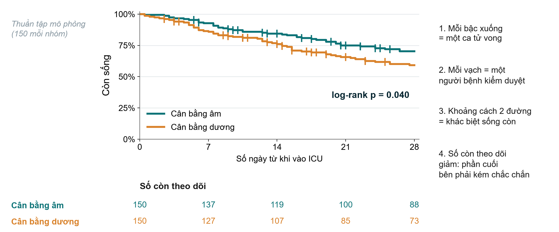
Cách đọc đường cong Kaplan-Meier
THÔNG ĐIỆP CHÍNH Đọc các bậc, các vạch, khoảng cách, và luôn xem số còn theo dõi.
Neudata | #ClearDataClearImpact
Notes:
Ý chính: đường cong Kaplan-Meier (KM) thể hiện tỷ lệ còn sống theo thời gian ở mỗi nhóm, có xử lý đúng các người bệnh bị kiểm duyệt.
Đi qua bốn bước đọc ở bên phải hình:
1. Mỗi bậc đi xuống là một hoặc nhiều ca tử vong.
2. Mỗi vạch đứng nhỏ là một người bệnh bị kiểm duyệt.
3. Khoảng cách theo chiều dọc giữa hai đường là khác biệt về sống còn tại thời điểm đó. Ở đây khoảng 70% so với 59% còn sống ở ngày 28 (thuần tập mô phỏng, 150 mỗi nhóm, tương tự câu hỏi của Bài báo 2).
4. Số còn theo dõi (number at risk) dưới hình cho biết còn bao nhiêu người bệnh đang được theo dõi. Khi con số này giảm, phần cuối bên phải của đường cong dựa trên ít người bệnh và kém chắc chắn hơn. Hình không có số còn theo dõi che giấu điều này. Người phản biện sẽ yêu cầu bổ sung.
Kiểm định log-rank so sánh toàn bộ hai đường cong và cho giá trị p (ở đây p = 0.040). Nó không cho biết độ lớn tác động. Điều đó đến từ mô hình Cox (mục 6.4).
Bài báo 2 có đúng loại hình này (ước lượng Kaplan-Meier sống còn đến ngày 28 trong các thuần tập ghép cặp).
Hỏi (mời hai ba người trả lời, bật micro): nếu hai đường cong cắt nhau ở giữa, điều đó gợi ý gì? Dự kiến: tác động thay đổi theo thời gian. Giả định nguy cơ tỷ lệ có thể không đúng.
Thời lượng: 3 phút.

Slide 33
6.4 Mô hình hóa bộ dữ liệu khóa học
Hiệu chỉnh theo kế hoạch, đọc KTC, và trung thực về các ô trống.
6.4 Mô hình hóa bộ dữ liệu khóa học | 25 phút
Neudata | #ClearDataClearImpact
Notes:
Mở đầu phần 6.4 (25 phút, 21:30 đến 21:55: SAP, OR thô và đã hiệu chỉnh, mô hình hiệu chỉnh, Kaplan-Meier và Cox, lactat bị thiếu, trường hợp đầy đủ so với quy gán đa bội, rồi 7 phút cả lớp cùng diễn giải các mô hình: Q1 đầy đủ, Q2 đến Q5 ngắn gọn).
Thông điệp chính: đây là phần 6.3 (mô hình) áp dụng cho FLUID-ICU, và là thành quả của cả Tuần 5-6: anh chị sẽ thấy nhiễu do chỉ định làm một tỷ số chênh nhỏ lại.

Slide 34
SAP có trước
Kế hoạch phân tích thống kê (SAP) được ký trước khi khóa cơ sở dữ liệu.
Chính
Gây nhiễu
Hỗ trợ
Phân nhóm
Dữ liệu thiếu
Tử vong 28 ngày
Hồi quy logistic, tỷ số chênh (OR)
Tuổi, SOFA, lactat
Vận mạch, thở máy
Bệnh thận mạn (CKD)
Kaplan-Meier và kiểm định log-rank
Tỷ số nguy cơ tức thời (HR) từ mô hình Cox
Một phân nhóm định trước: suy tim
Phân tích các trường hợp đầy đủ
Quy gán đa bội
THÔNG ĐIỆP CHÍNH Mọi thứ ở các trang sau đã được quyết định trước khi ai thấy kết quả.
Neudata | #ClearDataClearImpact
Notes:
Ý chính: kế hoạch phân tích thống kê có thật cho FLUID-ICU. Mở Course/Data/SAP_FLUID-ICU.md trên màn hình chia sẻ.
Phân tích chính: tử vong 28 ngày bằng hồi quy logistic đa biến. Số đo tác động: tỷ số chênh kèm KTC 95%. Cũng báo cáo OR thô và hiệu số nguy cơ. Mọi kiểm định là hai phía.
Yếu tố gây nhiễu chọn từ trước dựa trên kiến thức lâm sàng (một sơ đồ nhân quả đơn giản): tuổi. Mức độ nặng (SOFA, lactat, vận mạch, thở máy). Bệnh thận mạn. Các biến đo sau ngày 3 (tổn thương thận cấp, lọc máu) không được hiệu chỉnh: chúng là kết cục hoặc biến trung gian.
Phân tích hỗ trợ: đường cong Kaplan-Meier kèm số còn theo dõi, kiểm định log-rank, mô hình Cox với cùng các yếu tố gây nhiễu. Kiểm tra giả định nguy cơ tỷ lệ.
Một yếu tố thay đổi tác động định trước: suy tim (trang bổ sung cho thấy kết quả).
Dữ liệu thiếu: được đánh giá và xử lý bằng phân tích các trường hợp đầy đủ cùng quy gán đa bội (m = 20) làm phân tích độ nhạy.
Hỏi (mời hai ba người trả lời, bật micro): vì sao viết trước bảo vệ tác giả? Dự kiến: không ai có thể cáo buộc họ chọn cách phân tích cho giá trị p 'đẹp nhất' (hay đổi sang kiểm định một phía).

Slide 35
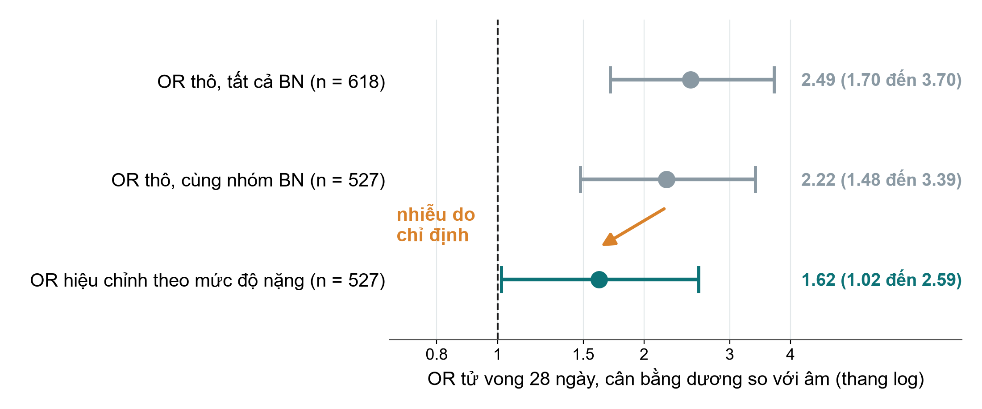
Nhiễu do chỉ định, nhìn thấy được
THÔNG ĐIỆP CHÍNH OR thô 2.49 giảm còn 1.62 sau khi hiệu chỉnh mức độ nặng: vẫn trên 1.
Neudata | #ClearDataClearImpact
Notes:
Ý chính: bức hình quan trọng nhất của bộ dữ liệu khóa học (Q1). Dành 4 phút.
Tỷ số chênh (OR) thô, cả 618 người bệnh: 2.49 (KTC 95% 1.70 đến 3.70): cân bằng dương có vẻ liên quan mạnh với tử vong.
OR thô ở 527 trường hợp đầy đủ: 2.22 (1.48 đến 3.39): cùng người bệnh với mô hình hiệu chỉnh, nên so sánh công bằng.
OR đã hiệu chỉnh (tuổi, SOFA, lactat, vận mạch, thở máy, CKD), n = 527: 1.62 (KTC 95% 1.02 đến 2.59), p = 0.044.
Vì sao giảm: người bệnh nặng hơn được truyền nhiều dịch hơn và tử vong nhiều hơn. Một phần liên quan thô là do mức độ nặng, không phải dịch. Đây là nhiễu do chỉ định, đúng như hình phân tầng ở phần 6.3, do mô hình thực hiện.
Điều còn lại: một liên quan đã hiệu chỉnh nhỏ hơn và kém chính xác hơn. Giới hạn dưới của KTC gần 1. Nó phù hợp với một tác hại vừa phải, hoặc gần như không có tác động.
Đây vẫn là liên quan: nhiễu chưa đo (mức độ nặng chưa được ghi) có thể vẫn còn.
Hỏi (mời hai ba người trả lời, bật micro): nếu hiệu chỉnh thêm AKI thì có đúng không? Dự kiến: không. AKI xảy ra sau khi truyền dịch và có thể nằm trên con đường tác động (biến trung gian), như SAP đã ghi.

Slide 36
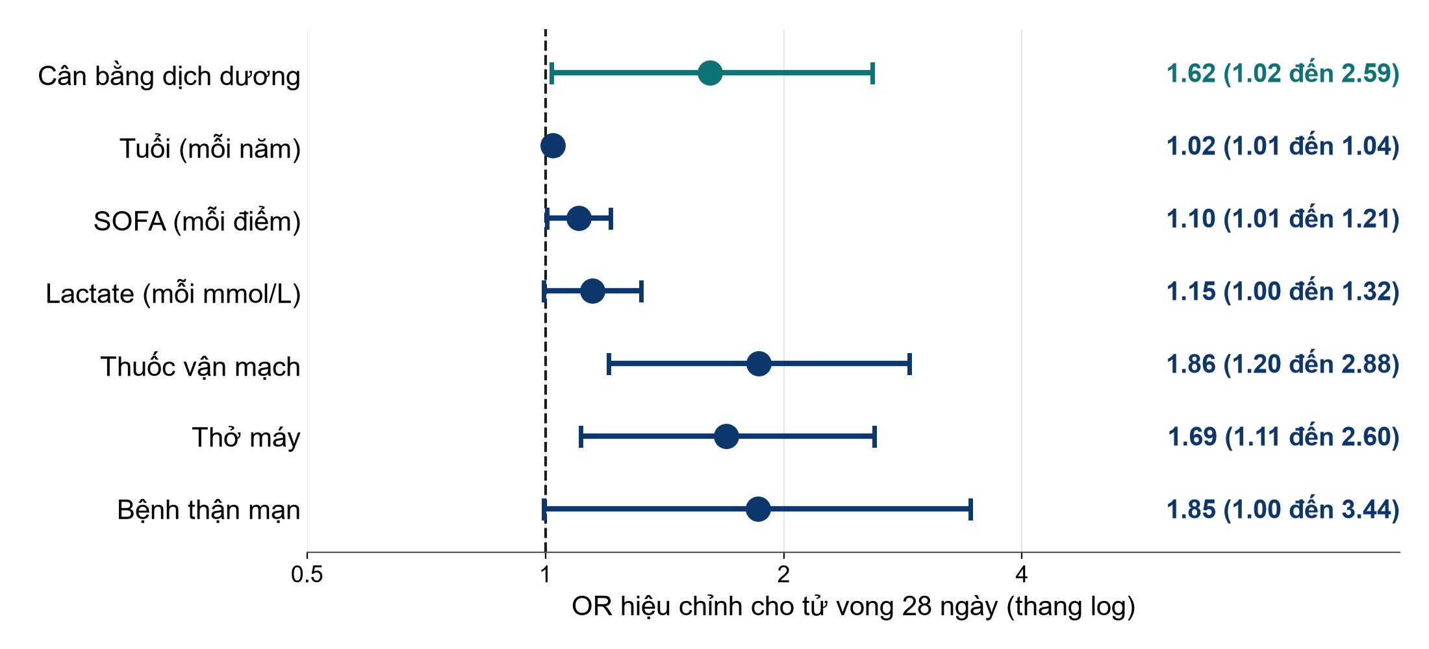
Mô hình hiệu chỉnh, dạng biểu đồ rừng
THÔNG ĐIỆP CHÍNH Đọc từng dòng: so sánh gì, OR, KTC 95%, có cắt qua 1 không?
Neudata | #ClearDataClearImpact
Notes:
Ý chính: mô hình logistic đa biến của Q1 vẽ thành biểu đồ rừng (forest plot, mọi OR được hiệu chỉnh lẫn nhau, n = 527).
Cân bằng dịch dương: OR 1.62 (1.02 đến 2.59).
Các dòng còn lại là yếu tố gây nhiễu: các chỉ dấu mức độ nặng (SOFA mỗi điểm, lactat mỗi mmol/L, vận mạch, thở máy), tuổi mỗi năm, CKD (bệnh thận mạn). Chúng có trong mô hình để hiệu chỉnh. Chúng không phải câu hỏi. Đừng diễn giải quá mức (lỗi 'ngụy biện Bảng 2').
Chú ý đơn vị: mỗi năm, mỗi điểm, mỗi mmol/L: OR nhỏ cho mỗi đơn vị có thể là tác động lớn qua nhiều đơn vị.
Hỏi (mời hai ba người trả lời, bật micro): dòng nào đưa vào phần tóm tắt? Dự kiến: chỉ dòng phơi nhiễm (cân bằng dương), kèm KTC.

Slide 37
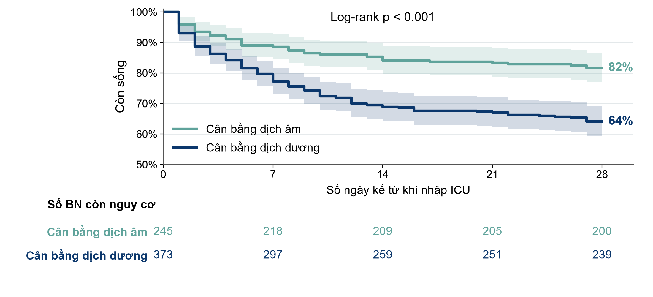
Kaplan-Meier: sống còn đến ngày 28 theo cân bằng dịch
THÔNG ĐIỆP CHÍNH Sống còn ngày 28: 81.6% so với 64.1%, log-rank p < 0.001: chưa hiệu chỉnh.
Neudata | #ClearDataClearImpact
Notes:
Ý chính: đọc một hình Kaplan-Meier thật (Q1) theo bốn bước ở phần 6.3.
Các bậc đi xuống là ca tử vong. Phần lớn tử vong xảy ra trong tuần đầu.
Khoảng cách: sống còn ngày 28 là 81.6% (cân bằng âm) so với 64.1% (cân bằng dương).
Số còn theo dõi dưới hình: 245 và 373 ở ngày 0, giảm dần khi người bệnh tử vong.
Kiểm định log-rank: p < 0.001 (khi bình phương 21.4): hai đường cong khác nhau. Nhưng log-rank chưa hiệu chỉnh: cùng nhiễu như OR thô.
Hỏi (mời hai ba người trả lời, bật micro): khác biệt lớn hơn ở giai đoạn sớm hay muộn? Dự kiến: mở ra trong những ngày đầu rồi hai đường chạy gần song song, điều này hỗ trợ giả định nguy cơ tỷ lệ của mô hình Cox (trang sau).

Slide 38
Mô hình Cox: cùng câu chuyện bằng tỷ số nguy cơ tức thời
Phân tích hỗ trợ của Q1 (04_models.R). HR = tỷ số nguy cơ tức thời. OR = tỷ số chênh.
HR thô
HR đã hiệu chỉnh
Giả định
So sánh
2.17
KTC 95% 1.55 đến 3.05
1.46
KTC 95% 1.00 đến 2.13
p = 0.053
Nguy cơ tỷ lệ: kiểm định chung p = 0.10
Chấp nhận được
OR đã hiệu chỉnh 1.62, p = 0.044
HR đã hiệu chỉnh 1.46, p = 0.053
Cùng chiều và độ lớn
THÔNG ĐIỆP CHÍNH p = 0.044 và p = 0.053 kể cùng một câu chuyện: hãy đọc ước lượng và KTC.
Neudata | #ClearDataClearImpact
Notes:
Ý chính: mô hình Cox cho tỷ số nguy cơ tức thời, hiệu chỉnh theo cùng các yếu tố gây nhiễu.
HR thô 2.17 (KTC 95% 1.55 đến 3.05) giảm còn HR đã hiệu chỉnh 1.46 (KTC 95% 1.00 đến 2.13), p = 0.053: cùng nhiễu như với OR.
Đã kiểm tra nguy cơ tỷ lệ: kiểm định chung p = 0.10. Không có bằng chứng mạnh chống lại giả định.
Bài học lớn: mô hình logistic cho p = 0.044 và mô hình Cox cho p = 0.053. Một cái 'có ý nghĩa', cái kia thì không, nhưng chúng nói cùng một điều: một liên quan vừa phải, kém chính xác, giới hạn dưới gần 1. Đừng bao giờ để ngưỡng 0.05 quyết định anh chị tin một phát hiện hay không (năm cách hiểu sai giá trị p, 6.1). Và đừng bao giờ 'cứu' p = 0.053 bằng cách đổi sang kiểm định một phía (6.1).
Hỏi (mời hai ba người trả lời, bật micro): anh chị viết điều này thế nào trong phần Kết quả? Dự kiến: báo cáo cả hai ước lượng kèm KTC, và mô tả liên quan là vừa phải và kém chính xác.

Slide 39
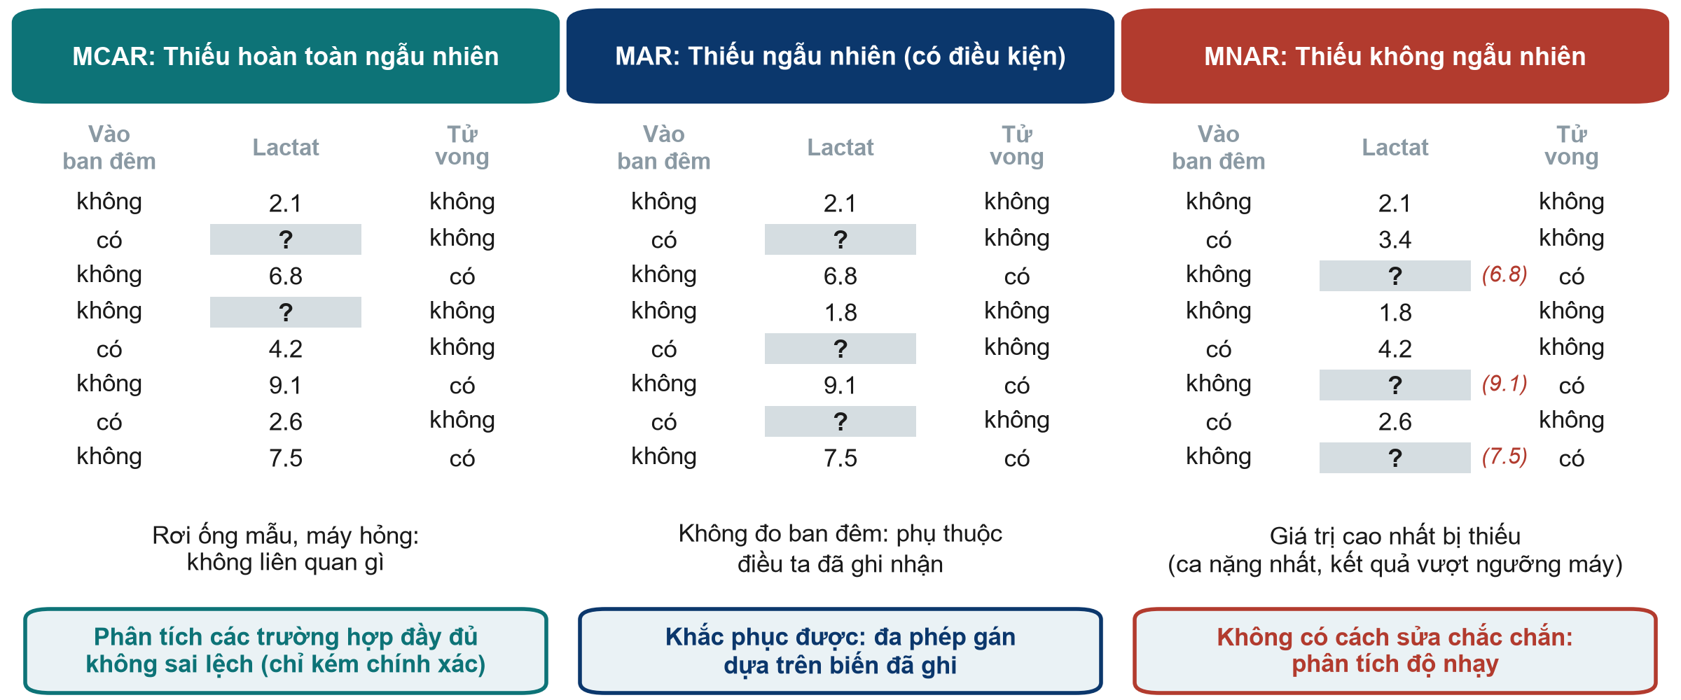
Vì sao bị thiếu? MCAR, MAR và MNAR
THÔNG ĐIỆP CHÍNH Lý do dữ liệu bị thiếu quyết định các ô trống nguy hiểm đến đâu.
Neudata | #ClearDataClearImpact
Notes:
Ý chính: ba cơ chế, minh họa trên cùng 8 người bệnh có một số giá trị lactat bị thiếu. (Trang này giữ dạng ảnh: các bảng dữ liệu nhỏ, với giá trị bị ẩn màu đỏ, chính là điểm cần thấy.)
MCAR, thiếu hoàn toàn ngẫu nhiên: rơi ống mẫu, máy xét nghiệm hỏng. Việc thiếu không liên quan gì đến người bệnh. Những người bệnh còn lại là một tập con ngẫu nhiên. Phân tích các trường hợp đầy đủ không bị sai lệch, chỉ kém chính xác hơn. Hiếm gặp trong thực tế.
MAR, thiếu ngẫu nhiên (có điều kiện theo những gì đã ghi): lactat không được đo ở người bệnh vào ban đêm. Việc thiếu phụ thuộc vào một điều ta có trong dữ liệu (giờ nhập viện). Các phương pháp như quy gán đa bội có thể dùng biến đã ghi nhận đó để sửa sai lệch.
MNAR, thiếu không ngẫu nhiên: các giá trị lactat bị thiếu là những giá trị cao nhất (người bệnh nặng nhất, giá trị vượt ngưỡng máy, các số màu đỏ ta không bao giờ thấy). Việc thiếu phụ thuộc chính giá trị bị thiếu. Không phương pháp thống kê nào sửa được hoàn toàn. Ta chỉ có thể kiểm tra xem nó ảnh hưởng đến đâu (phân tích độ nhạy).
Ta không bao giờ chứng minh được cơ chế nào đúng chỉ từ dữ liệu. Hiểu biết lâm sàng về vì sao giá trị bị thiếu là thiết yếu. Hãy ghi lại lý do khi thu thập dữ liệu.
Nhớ lại trang dữ liệu bị thiếu đầu tiên ở phần 5.1: người bệnh nặng nhất bị thiếu là MNAR, trường hợp xấu nhất.
Hỏi (mời hai ba người trả lời, bật micro): kết cục ngày 28 bị thiếu ở người bệnh chuyển sang bệnh viện khác. Cơ chế nào có khả năng nhất? Dự kiến: có thể là MNAR (người bệnh nặng hơn hoặc đang hồi phục được chuyển đi). Ít nhất là MAR nếu có ghi lý do chuyển.
Thời lượng: 2 phút. Sau đó là lactat bị thiếu của chính FLUID-ICU.

Slide 40
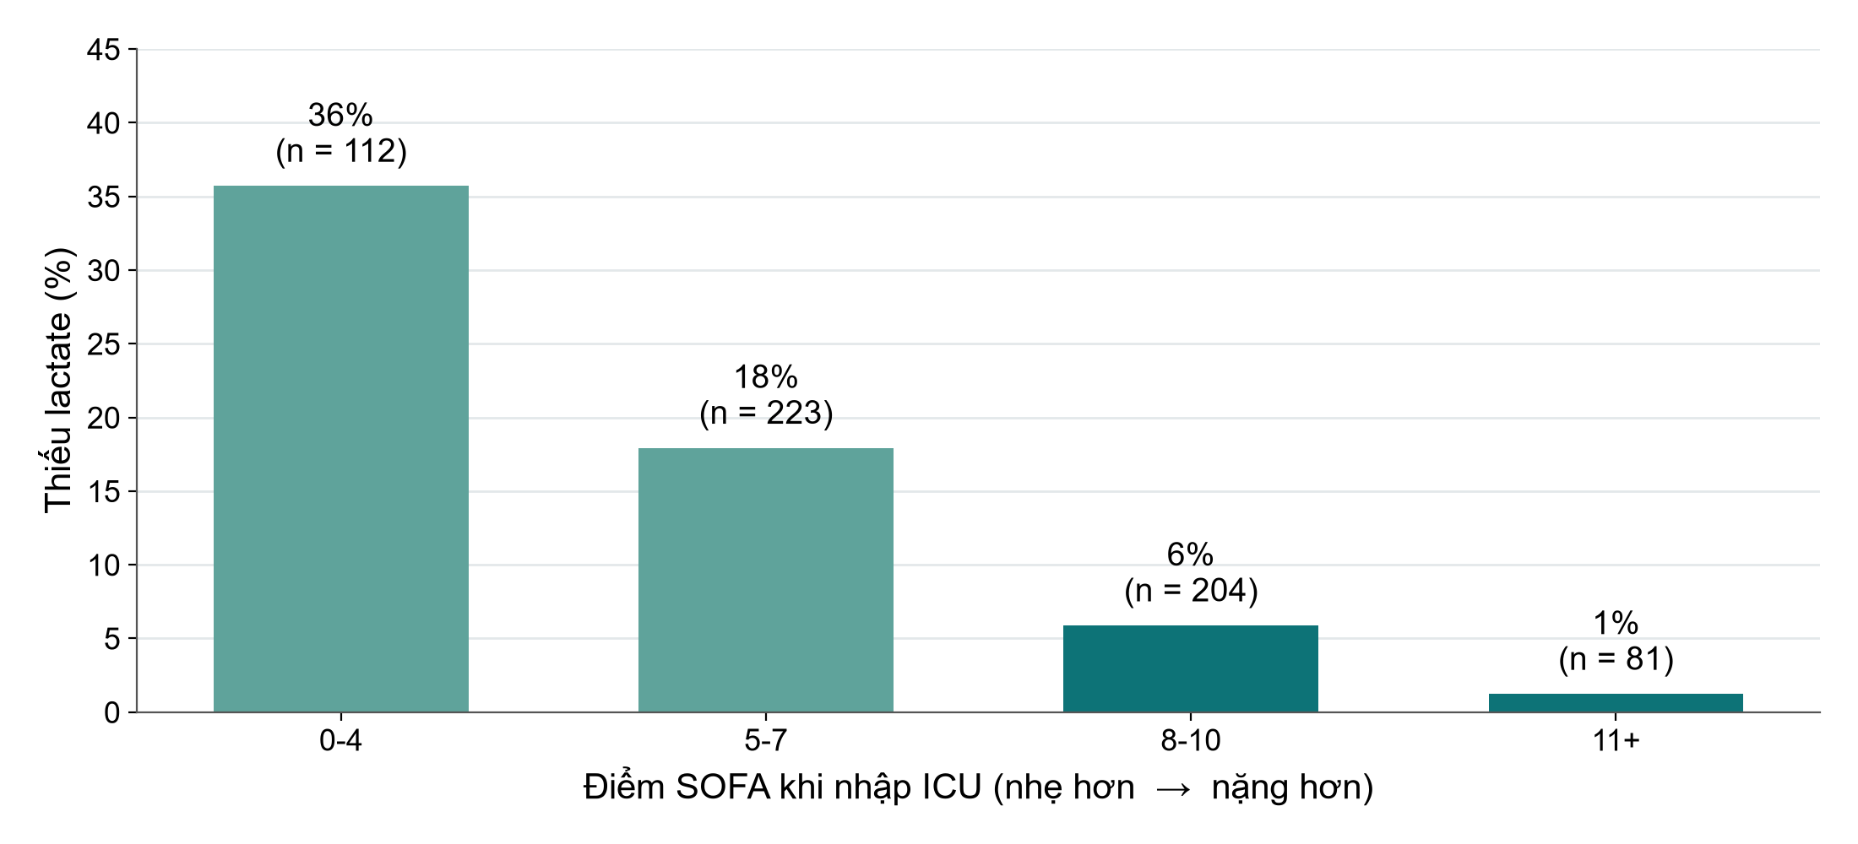
Ai bị thiếu lactat? Không phải 15% ngẫu nhiên
THÔNG ĐIỆP CHÍNH Lactat thiếu chủ yếu ở người bệnh nhẹ hơn: không phải MCAR, nhưng MAR là hợp lý.
Neudata | #ClearDataClearImpact
Notes:
Ý chính: trước khi xử lý dữ liệu thiếu, hãy hỏi vì sao nó bị thiếu (trang trước: MCAR, MAR, MNAR).
Lactat bị thiếu ở 93 trong 620 người bệnh (15.0%). Hình cho thấy tỷ lệ thiếu theo điểm SOFA: cao hơn nhiều ở người bệnh nhẹ nhất.
Người bệnh không có lactat có SOFA trung vị 5 (4 đến 6) so với 8 (6 đến 10) ở người có lactat, và tử vong thấp hơn: 18/93 (19.4%) so với 161/527 (30.6%).
Vậy dữ liệu không thiếu hoàn toàn ngẫu nhiên (MCAR): phân tích các trường hợp đầy đủ bỏ chủ yếu các người bệnh nhẹ hơn. Việc thiếu phụ thuộc những gì đã ghi nhận (mức độ nặng, ICU): thiếu ngẫu nhiên (MAR) là hợp lý, đúng tình huống quy gán đa bội hoạt động tốt.
Hỏi (mời hai ba người trả lời, bật micro): về lâm sàng, vì sao lactat không được đo ở người nhẹ hơn? Dự kiến: bác sĩ thấy không cần, hoặc một ICU không có máy xét nghiệm tại chỗ.

Slide 41
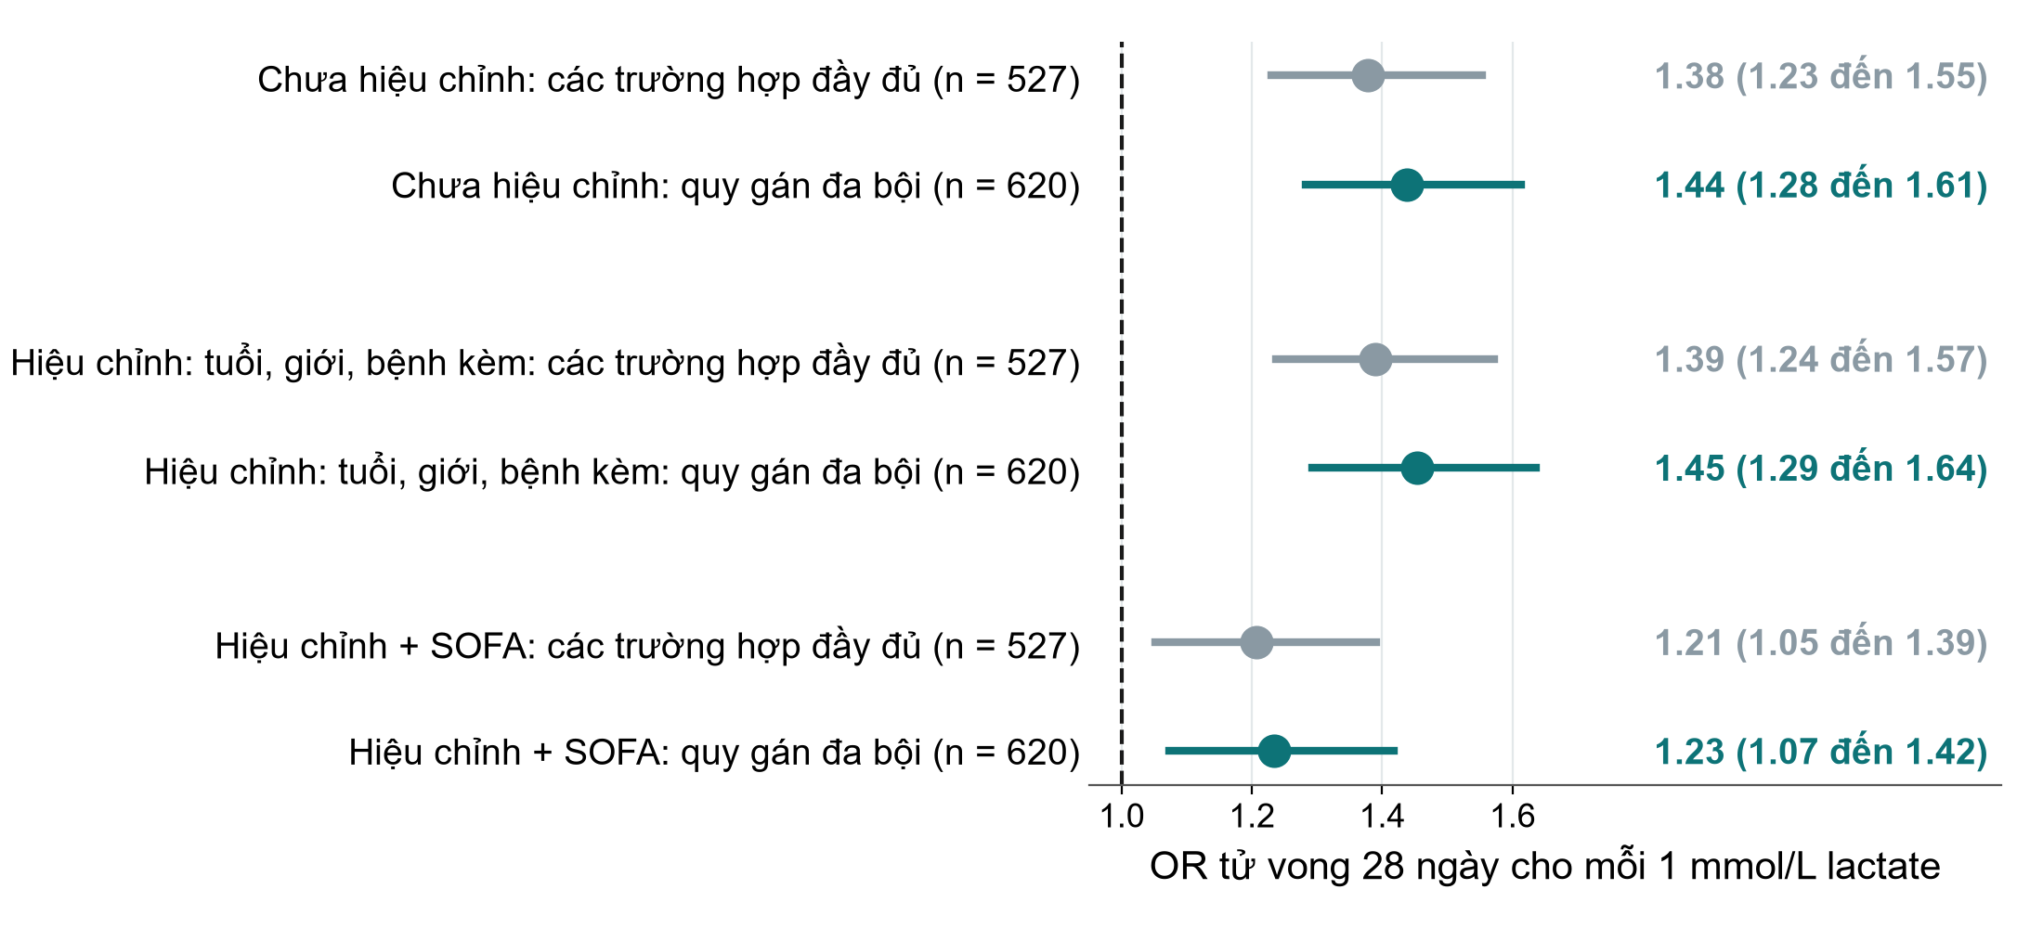
Trường hợp đầy đủ so với quy gán đa bội (Q4)
THÔNG ĐIỆP CHÍNH Quy gán đa bội giữ cả 620 người bệnh. Câu trả lời chỉ thay đổi ít.
Neudata | #ClearDataClearImpact
Notes:
Ý chính: phân tích độ nhạy đã lên kế hoạch trong SAP.
Q4 (lactat và tử vong 28 ngày), OR mỗi 1 mmol/L hiệu chỉnh tuổi, giới, đái tháo đường, CKD và suy tim: trường hợp đầy đủ 1.39 (1.24 đến 1.57), n = 527. Quy gán đa bội 1.45 (1.29 đến 1.64), n = 620. Thêm SOFA: 1.21 (1.05 đến 1.39) so với 1.23 (1.07 đến 1.42).
Mô hình chính Q1 với quy gán đa bội (m = 20, n = 620): OR đã hiệu chỉnh 1.70 (KTC 95% 1.09 đến 2.64), p = 0.020, so với 1.62 (1.02 đến 2.59) ở trường hợp đầy đủ.
Diễn giải: kết luận không phụ thuộc vào cách xử lý lactat bị thiếu: một kết quả vững. Nếu hai cách cho kết quả rất khác nhau, ta phải nói rõ.
Chú ý thêm: lactat trung vị là 2.6 mmol/L ở trường hợp đầy đủ và 2.4 sau khi quy gán: các giá trị quy gán thấp hơn, như dự kiến, vì người bệnh bị thiếu nhẹ hơn.
Hỏi (mời hai ba người trả lời, bật micro): anh chị viết gì trong phần Phương pháp? Dự kiến: 'Lactat bị thiếu (15.0%) được xử lý bằng quy gán đa bội (20 bộ dữ liệu) như phân tích độ nhạy. Kết quả tương tự phân tích các trường hợp đầy đủ.'

Slide 42
Cả lớp cùng diễn giải các mô hình
CẢ LỚP CÙNG LÀM | 7 phút
Q1 đầy đủ: OR thô và đã hiệu chỉnh trong bảng mô hình của gói kết quả Q1 (PDF)
Câu hỏi cho cả lớp: hiệu chỉnh làm ước lượng thay đổi bao nhiêu, và vì sao?
Bình chọn: KTC 95% đã hiệu chỉnh có chứa 1 không?
Cả lớp cùng viết hai câu Kết quả: thô, rồi đã hiệu chỉnh, kèm KTC
Q2 đến Q5: ước lượng thô và đã hiệu chỉnh, mỗi câu một dòng
Từ nên dùng
'có liên quan với'
'sau khi hiệu chỉnh'
'KTC 95%'
không dùng 'gây ra'
SẢN PHẨM Hai câu Kết quả cho Q1, mỗi câu Q2 đến Q5 một dòng (Bài 8)
Neudata | #ClearDataClearImpact
Notes:
Bài tập cả lớp, 7 phút (21:48 đến 21:55). Bài 8 trong phiếu bài tập Buổi 6 có cùng các câu hỏi. Mỗi học viên hoàn thành sau cho câu hỏi mình đã chọn. Đáp án mẫu trong Course/Solutions/s6_solutions.md.
Q1 đầy đủ (4 phút): OR thô 2.49 (1.70 đến 3.70), đã hiệu chỉnh 1.62 (1.02 đến 2.59): giảm vì mức độ nặng là yếu tố gây nhiễu (nhiễu do chỉ định). Bình chọn: không, KTC đã hiệu chỉnh không chứa 1, nhưng giới hạn dưới gần 1. Gõ câu chung của lớp: 'Cân bằng dịch dương có liên quan với tử vong 28 ngày cao hơn (OR thô 2.49, KTC 95% 1.70 đến 3.70). Sau khi hiệu chỉnh tuổi, SOFA, lactat, dùng vận mạch, thở máy và bệnh thận mạn, mối liên quan nhỏ hơn (OR đã hiệu chỉnh 1.62, KTC 95% 1.02 đến 2.59).' Nhắc HR đã hiệu chỉnh từ mô hình Cox 1.46 (1.00 đến 2.13) và OR đã hiệu chỉnh với quy gán đa bội 1.70 (1.09 đến 2.64).
Q2 đến Q5 (3 phút), mỗi câu một dòng, giảng viên đọc:
Q2: OR của AKI mỗi 10 ml/kg thô 1.37 (1.27 đến 1.47), đã hiệu chỉnh 1.27 (1.16 đến 1.40).
Q3: số ngày không thở máy mỗi 10 ml/kg thô -1.48 (-1.84 đến -1.13), đã hiệu chỉnh -0.61 (-1.00 đến -0.21) ngày.
Q4: OR lactat mỗi 1 mmol/L đã hiệu chỉnh, trường hợp đầy đủ 1.39 (1.24 đến 1.57) so với quy gán đa bội 1.45 (1.29 đến 1.64).
Q5: tỷ số trung bình nhân thời gian nằm ICU thô 1.50 (1.34 đến 1.68), đã hiệu chỉnh 1.24 (1.10 đến 1.39).
Mẫu hình cần chỉ ra: ở mọi câu hỏi, ước lượng đã hiệu chỉnh gần 'không tác động' hơn ước lượng thô: dấu vân tay của nhiễu do chỉ định.
Các câu này trở thành phần cốt lõi của mục Kết quả mà mỗi học viên viết ở Buổi 7 cho câu hỏi mình chọn.

Slide 43
Xây dựng đề cương 6: một phần tốt gồm những gì
Làm mẫu trên ví dụ xuyên suốt (một thử nghiệm hạn chế dịch).
Cỡ mẫu
Kế hoạch phân tích
Yếu tố gây nhiễu
Dữ liệu thiếu
Tử vong 40% so với 30%
Lực thống kê 80%, alpha 5% hai phía
356 mỗi nhóm, cộng thêm 10%
Mô tả: n (%), trung vị (IQR)
So sánh: khi bình phương
Báo cáo: RR kèm KTC 95%
Chọn từ trước
Khoảng 10 biến cố mỗi biến
Dự kiến thiếu gì và vì sao
Phòng ngừa
Báo cáo dữ liệu thiếu thế nào
THÔNG ĐIỆP CHÍNH Hôm nay: bao nhiêu người bệnh, phân tích gì, và nếu dữ liệu bị thiếu thì sao.
Neudata | #ClearDataClearImpact
Notes:
Chiếu 1 phút trước khi giảng viên bắt đầu làm mẫu.
Cỡ mẫu: một câu với bốn đầu vào (giá trị dự kiến mỗi nhóm, alpha, lực thống kê) và phần dự phòng bỏ cuộc: 'Giả định tử vong 28 ngày là 40% với chăm sóc thường quy và 30% với chiến lược hạn chế dịch, 356 người bệnh mỗi nhóm cho lực thống kê 80% với alpha hai phía 5%. Dự phòng 10% mất theo dõi, chúng tôi sẽ tuyển 396 người bệnh mỗi nhóm.' (356 / 0.9 = 395.6, làm tròn lên.)
Kế hoạch phân tích dễ hiểu: cách tóm tắt cho từng loại biến, kiểm định hoặc mô hình cho kết cục chính, số đo tác động kèm KTC 95%, và 'mọi kiểm định là hai phía'.
Yếu tố gây nhiễu: với thiết kế quan sát, nêu tên (từ phần sai lệch ở Phần 2) trong giới hạn số biến cố mỗi biến. Không chọn biến từng bước.
Kế hoạch dữ liệu thiếu: mức thiếu dự kiến và vì sao (tư duy MCAR / MAR / MNAR), phòng ngừa (Buổi 5), và cách báo cáo dữ liệu thiếu (bao nhiêu, ở ai). Cấp độ 2 chỉ giới thiệu qua quy gán đa bội. Quy gán và phân tích độ nhạy được học sâu ở Cấp độ 3 (Học phần H).
Mỗi học viên viết phần này cho câu hỏi nghiên cứu của chính mình (đề cương của mình).

Slide 44
Xây dựng đề cương 6: cỡ mẫu và kế hoạch phân tích
XÂY DỰNG ĐỀ CƯƠNG | 30 phút
Giảng viên làm mẫu trực tiếp từng phần trên ví dụ xuyên suốt (18 phút)
Cỡ mẫu, kế hoạch phân tích, yếu tố gây nhiễu, kế hoạch dữ liệu thiếu
Sau đó anh chị tự viết các đầu vào cỡ mẫu vào mẫu đề cương của mình (10 phút, làm riêng)
Hỏi đáp (2 phút): giơ tay hoặc dùng khung chat. Các phần còn lại làm ở nhà
Dùng các công cụ này
Bảng tính cỡ mẫu
Bảng chọn kiểm định (6.1)
SAP của FLUID-ICU làm mẫu
Phiếu bài tập: Bài 9
SẢN PHẨM Đề cương của chính anh chị, Phần 3 hoàn chỉnh: bắt đầu cỡ mẫu trên lớp, phần còn lại làm ở nhà
Neudata | #ClearDataClearImpact
Notes:
Xây dựng đề cương 6: 30 phút (21:55 đến 22:25). Mẫu: Course/Templates/Research_Proposal_Template.docx. Phiếu bài tập: Bài 9 trong phiếu bài tập Buổi 6, có cùng các tiêu đề.
Làm mẫu trực tiếp (18 phút) trên ví dụ xuyên suốt, gõ vào một bản sao của mẫu đề cương trên màn hình chia sẻ: câu phát biểu cỡ mẫu với bốn đầu vào và nguồn của chúng (6 phút, dùng Course/Resources/tools/sample_size_calculator.xlsx), kế hoạch phân tích dễ hiểu (5 phút), yếu tố gây nhiễu trong giới hạn khoảng 10 biến cố mỗi biến (3 phút), kế hoạch dữ liệu thiếu (4 phút). Mời từng người gợi ý trong lúc làm.
Thời gian làm riêng (10 phút): mỗi người viết bốn đầu vào cỡ mẫu cho nghiên cứu của mình và nguồn của từng đầu vào (có thể tắt camera). Chưa cần con số cuối cùng. Sau đó 2 phút hỏi đáp qua khung chat.
SAP của FLUID-ICU là mẫu tốt: học viên vừa thấy nó được viết trước khi phân tích.
Vấn đề thường gặp cần nhắc khi làm mẫu: kế hoạch phân tích chỉ ghi 'sẽ dùng SPSS'. Chọn biến từng bước. Không nói gì về dữ liệu thiếu. Cỡ mẫu = 'tất cả người bệnh có được'. Dùng kiểm định một phía mà không có lý do.
Về nhà: hoàn thành Phần 3 (kế hoạch phân tích, yếu tố gây nhiễu, kế hoạch dữ liệu thiếu) trong mẫu của mình. Đề nghị kiểm tra giúp các đầu vào cỡ mẫu qua email.
Đúng 22:25, dừng để tổng kết.

Slide 45
Từ khóa của buổi học
Mười hai thuật ngữ anh chị giờ có thể giải thích cho đồng nghiệp.
Không chắc chắn
So sánh
Mô hình
Trung thực
KTC 95%
Giá trị p (hai phía)
Lực thống kê
Kiểm định t / Mann-Whitney
Khi bình phương
Ghép cặp
OR đã hiệu chỉnh
Tỷ số nguy cơ tức thời (HR)
Kiểm duyệt
SAP
MCAR / MAR / MNAR
Quy gán đa bội
THÔNG ĐIỆP CHÍNH Nếu từ nào chưa rõ, hãy hỏi ngay hoặc tra trong bảng thuật ngữ.
Neudata | #ClearDataClearImpact
Notes:
Từ khóa của buổi học (2 phút). Chỉ vào từng từ và mời một người định nghĩa trong một câu, bật micro.
KTC 95% (khoảng tin cậy): khoảng các giá trị hợp lý. Giá trị p: dữ liệu đáng ngạc nhiên đến đâu nếu không có tác động. Mặc định là hai phía. Lực thống kê: khả năng phát hiện tác động thật.
Kiểm định t / Mann-Whitney: so sánh một số đo giữa hai nhóm (đối xứng / lệch). Khi bình phương: so sánh tỷ lệ. Ghép cặp: cùng người bệnh đo hai lần.
OR đã hiệu chỉnh (tỷ số chênh): tỷ số chênh sau khi tính đến yếu tố gây nhiễu. Tỷ số nguy cơ tức thời: tỷ số tốc độ tử vong theo thời gian (Cox). Kiểm duyệt: theo dõi kết thúc mà chưa có biến cố.
SAP (kế hoạch phân tích thống kê): kế hoạch viết trước khi thấy dữ liệu. MCAR / MAR / MNAR: vì sao dữ liệu bị thiếu. Quy gán đa bội: điền ô trống nhiều lần và gộp lại, một cách trung thực.
Mọi thuật ngữ có trong bảng thuật ngữ Anh-Việt.

Slide 46
Tóm tắt Buổi 6
Ba thông điệp mang về.
Đọc KTC
Hiệu chỉnh trung thực
Lập kế hoạch trước
Tác động + KTC 95%
Giá trị không tác động ở đâu?
p chỉ là vai phụ
Thô so với đã hiệu chỉnh
Yếu tố gây nhiễu chọn từ trước
SAP trước khi có dữ liệu
Kiểm định hai phía
Dữ liệu thiếu: báo cáo, xử lý, kiểm tra
THÔNG ĐIỆP CHÍNH Phân tích tốt được lên kế hoạch trước, hiệu chỉnh trung thực và đọc qua KTC.
Neudata | #ClearDataClearImpact
Notes:
Tóm tắt buổi học (2 phút). Mời ba người tình nguyện (nút giơ tay) cho một ví dụ hôm nay cho mỗi thẻ.
Đọc KTC: độ lớn, chiều hướng, độ chính xác. Giá trị không tác động 0 hay 1. Tránh năm cách hiểu sai giá trị p.
Hiệu chỉnh trung thực: FLUID-ICU cho thấy nhiễu do chỉ định: OR thô giảm sau khi hiệu chỉnh mức độ nặng. Yếu tố gây nhiễu được chọn theo kiến thức, không theo cách chọn biến từng bước.
Lập kế hoạch trước: SAP của FLUID-ICU được viết trước khi phân tích, với kiểm định hai phía. Lactat bị thiếu được báo cáo, xử lý bằng quy gán đa bội và đối chiếu với phân tích các trường hợp đầy đủ.
Hai thứ Bảy tới: viết bài (Phương pháp và Kết quả ở Buổi 7, phần còn lại và công bố ở Buổi 8).

Slide 47
Tổng kết và bài tập về nhà
THẢO LUẬN | 5 phút
Từ khóa và tóm tắt (hai trang trước)
Câu hỏi cuối buổi trong khung chat: trong một câu, 'KTC 95% 1.48 đến 3.06' cho biết điều gì?
Về nhà: hoàn thành Phần 3 đề cương của chính anh chị. Bắt đầu các slide đề cương (mọi người đều nộp)
Đọc lại gói kết quả của câu hỏi anh chị đã chọn: đó sẽ là phần Phương pháp và Kết quả ở Buổi 7
Tuần 7-8
Đề cương, đạo đức, đăng ký
Liêm chính nghiên cứu
Viết Phương pháp và Kết quả
Công bố bài báo
Trình bày của người tình nguyện
SẢN PHẨM Câu trả lời trong khung chat (hoặc biểu mẫu một câu hỏi). Phần 3 hoàn chỉnh
Neudata | #ClearDataClearImpact
Notes:
Tổng kết: 5 phút (22:25 đến 22:30), gồm cả trang từ khóa và tóm tắt.
Câu hỏi cuối buổi trong khung chat (hoặc biểu mẫu một câu hỏi). Mục đích: kiểm tra kỹ năng quan trọng nhất hôm nay, đọc một KTC. Câu trả lời tốt: 'Tỷ số nguy cơ tức thời thật có thể hợp lý nằm trong khoảng 1.48 đến 3.06. Mọi giá trị đều lớn hơn 1, nên dữ liệu gợi ý tử vong cao hơn.' Giảng viên đọc các câu trả lời trước Buổi 7 và mở đầu Buổi 7 bằng hai ba câu trong số đó.
Về nhà: hoàn thành Phần 3 đề cương của mình. Bắt đầu các slide đề cương (6 slide, Course/Assignment/presentation_guide.md): mọi người đều nộp slide, và khoảng năm người tình nguyện trình bày ở Buổi 8 (mỗi người 6 phút). Đọc lại gói kết quả của câu hỏi mình đã chọn (Q1 đến Q5) và ghi chép từ các ví dụ hôm nay, sẽ trở thành phần Phương pháp và Kết quả viết ở Buổi 7. Bài tập tùy chọn trong phiếu bài tập Buổi 6 (Bài 2, 3, 5, 6 và 7).
Cảm ơn cả lớp: đây là buổi nặng về kỹ thuật nhất của khóa học. Ghi nhận rằng họ đã theo đến cùng.

Slide 48
Trang bổ sung: Buổi 6
Trang bổ sung: dùng nếu còn thời gian, hoặc để tự học.
Tương tác, giá trị không tác động, dự báo và học máy, chi tiết về dữ liệu bị thiếu
Neudata | #ClearDataClearImpact
Notes:
Bổ sung: các trang sau đây là tùy chọn. Dùng nếu lớp đi nhanh hơn dự kiến, hoặc giới thiệu cho học viên tự học (có trong bộ tài liệu phát).

Slide 49
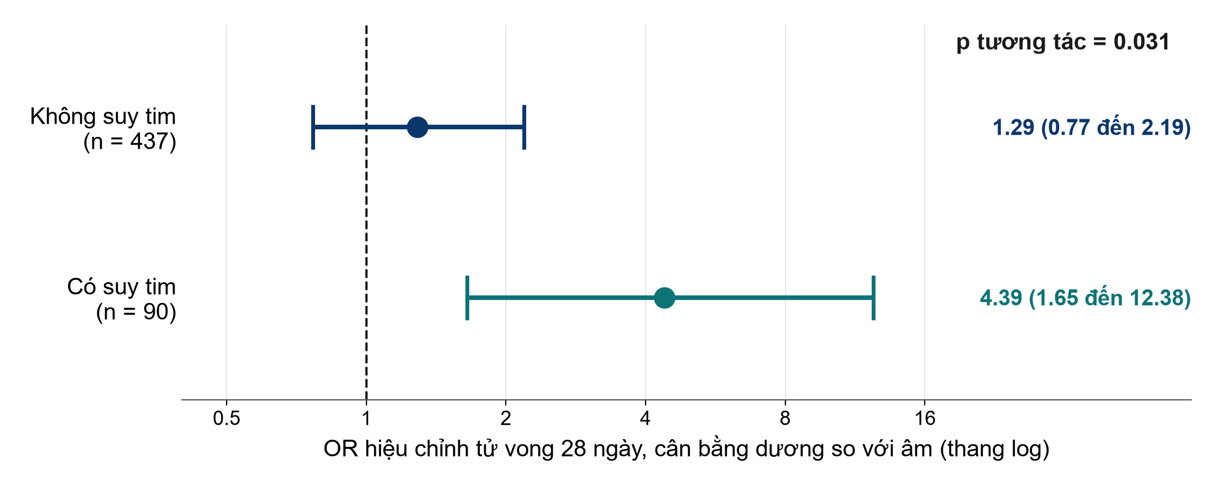
Bổ sung: tương tác định trước với suy tim (Q1)
THÔNG ĐIỆP CHÍNH Liên quan mạnh hơn ở suy tim (p tương tác 0.031): cần được xác nhận.
Neudata | #ClearDataClearImpact
Notes:
Bổ sung: yếu tố thay đổi tác động duy nhất được định trước trong SAP của FLUID-ICU.
OR đã hiệu chỉnh cho tử vong, cân bằng dương so với âm: suy tim (n = 90) 4.39 (KTC 95% 1.65 đến 12.38). Không suy tim (n = 437) 1.29 (0.77 đến 2.19). p tương tác = 0.031 (Wald, kiểm định tỷ số khả dĩ p = 0.028).
Hợp lý về lâm sàng: người bệnh suy tim dung nạp dịch kém hơn.
Nhưng: phân nhóm nhỏ (90 người bệnh), KTC rất rộng, và SAP ghi rằng p tương tác < 0.05 là 'bằng chứng cần xác nhận, chưa phải kết luận chắc chắn'. Báo cáo như phân tích thăm dò.
Nối với trang bổ sung về tương tác và với so sánh bội (một kiểm định định trước, không phải 20 phân nhóm hậu kiểm).

Slide 50
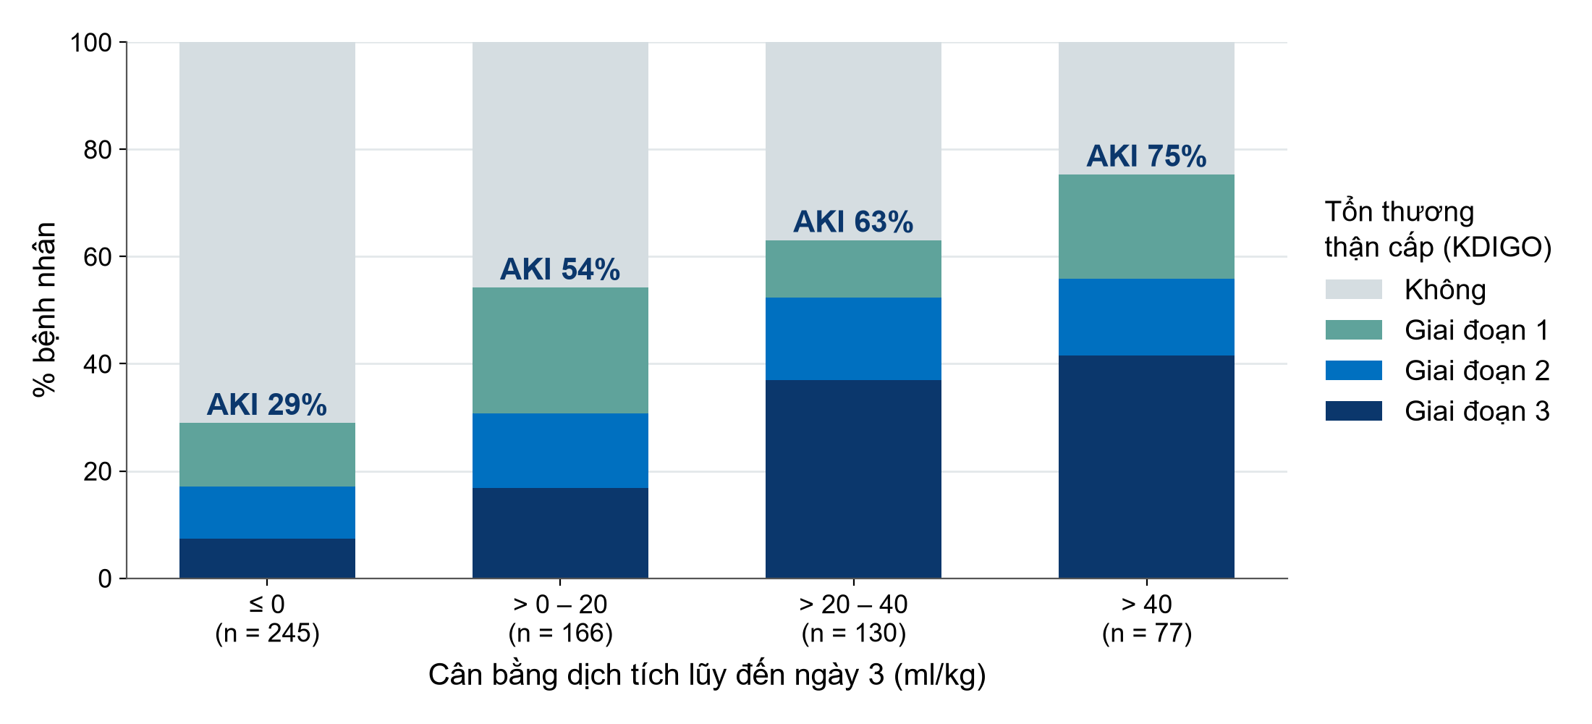
Bổ sung: AKI tăng theo cân bằng dịch (Q2)
THÔNG ĐIỆP CHÍNH Một gradient liều-đáp ứng: AKI 29%, 54%, 63%, 75% qua các nhóm cân bằng.
Neudata | #ClearDataClearImpact
Notes:
Bổ sung: Câu hỏi 2 (Q2), tổn thương thận cấp (AKI).
AKI (KDIGO giai đoạn 1 trở lên) theo cân bằng tích lũy: từ 0 ml/kg trở xuống 29%. Trên 0 đến 20: 54%. Trên 20 đến 40: 63%, trên 40: 75%. Gradient (liều-đáp ứng) là một trong các tiêu chí Bradford Hill (Buổi 4).
OR mỗi 10 ml/kg: thô 1.37 (1.27 đến 1.47), đã hiệu chỉnh 1.27 (1.16 đến 1.40), p < 0.001 (n = 527).
Thận trọng: có thể có nhân quả ngược: người bệnh đang bị AKI tiểu ít hơn, nên cân bằng dịch dương hơn. Thời điểm AKI so với cân bằng dịch là quan trọng. Bàn trong phần hạn chế.
Hữu ích cho ai đã chọn Q2 cho bản thảo.

Slide 51
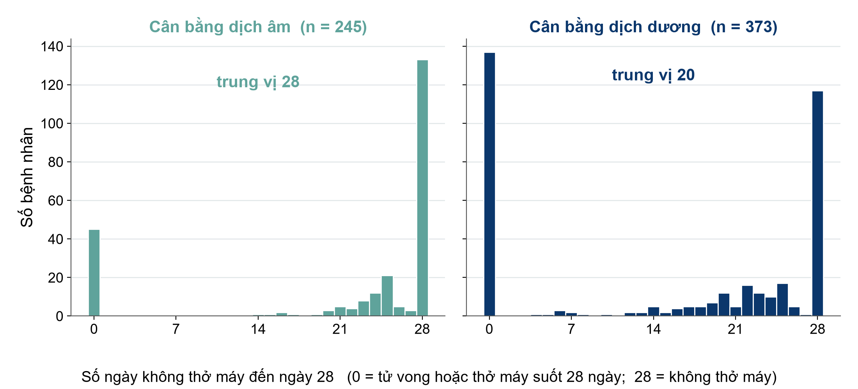
Bổ sung: số ngày không thở máy, một kết cục khó (Q3)
THÔNG ĐIỆP CHÍNH Dồn ở 0 và 28: báo cáo trung vị và dùng kiểm định phi tham số.
Neudata | #ClearDataClearImpact
Notes:
Bổ sung: Câu hỏi 3 (Q3).
Số ngày không thở máy đến ngày 28 bằng 0 với người bệnh tử vong hoặc thở máy suốt, và bằng 28 với người không bao giờ thở máy: hai đống dồn, không giống hình chuông.
Trung vị 20 (0 đến 28) ngày ở nhóm cân bằng dương so với 28 (22 đến 28) ở nhóm âm. Mann-Whitney p < 0.001.
Hồi quy tuyến tính mỗi 10 ml/kg: thô -1.48 (-1.84 đến -1.13) ngày, đã hiệu chỉnh -0.61 (-1.00 đến -0.21) ngày, p = 0.003 (n = 527).
Ý chính: luôn xem phân phối trước khi chọn cách tóm tắt và mô hình. Hữu ích cho ai đã chọn Q3 cho bản thảo.

Slide 52
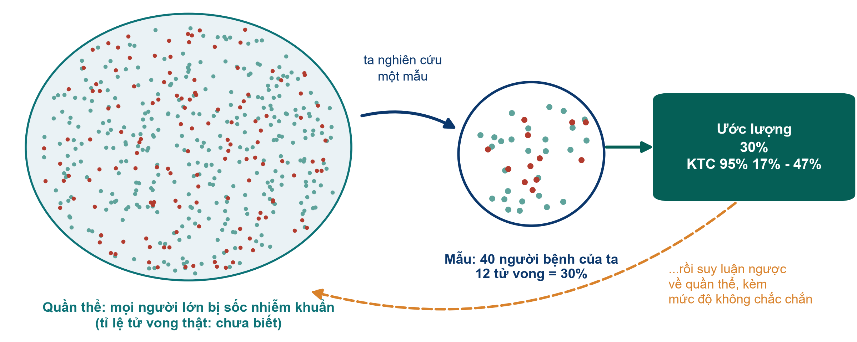
Bổ sung: Mẫu và quần thể
THÔNG ĐIỆP CHÍNH Mẫu cho ta một ước lượng. KTC cho biết ước lượng đó chính xác đến đâu.
Neudata | #ClearDataClearImpact
Notes:
Bổ sung: Ý chính: quần thể là tất cả những người ta muốn tìm hiểu (mọi người lớn bị sốc nhiễm khuẩn). Ta không bao giờ thấy hết. Mẫu là những người bệnh ta thực sự nghiên cứu.
Trong mẫu 40 người bệnh, 12 người tử vong: 30%. Đó là ước lượng của tỷ lệ tử vong thật.
Một mẫu 40 người bệnh khác sẽ cho con số hơi khác, có thể 25% hoặc 35%. Sự dao động từ mẫu này sang mẫu khác gọi là sai số chọn mẫu. Đó không phải lỗi. Đó là ngẫu nhiên.
Khoảng tin cậy 95% (17% đến 47%) thể hiện sự không chắc chắn đó: tỷ lệ tử vong thật có thể hợp lý nằm ở bất kỳ đâu trong khoảng này. Với chỉ 40 người bệnh, khoảng này rộng.
Hai điều kiện để mẫu phản ánh được quần thể: mẫu phải đại diện (sai lệch chọn lựa, Buổi 4) và đủ lớn (độ chính xác).
Hỏi: nếu nghiên cứu 400 người bệnh thay vì 40, khoảng tin cậy sẽ thế nào? Dự kiến: hẹp hơn. Đó là trang 'Vũ điệu của các khoảng tin cậy' và trang cỡ mẫu trong mục 6.1.

Slide 53
Bổ sung: Đọc KTC 95% trong một bài báo thật
Bài báo 1 (Boulet 2024, RCT pilot, Course/Papers), kết cục chính: cân bằng dịch tích lũy ngày 5.
Kết quả
Số 0 ở đâu?
Rộng đến đâu?
Trung vị 6.9 so với 35.0 ml/kg
Chênh lệch trung bình 13.2 ml/kg
KTC 95% -15.2 đến 41.6
p = 0.42
0 = không khác biệt
KTC chứa số 0
Nên 'không khác biệt' phù hợp với dữ liệu
Từ 15 ml/kg theo một hướng đến 42 ml/kg theo hướng kia
Rất kém chính xác: chỉ 48 người bệnh
THÔNG ĐIỆP CHÍNH 'Không có ý nghĩa' với KTC rộng nghĩa là 'chưa biết', không phải 'không tác động'.
Neudata | #ClearDataClearImpact
Notes:
Bổ sung: Ý chính: đọc mọi KTC theo ba bước: giá trị ước lượng, vị trí của giá trị 'không tác động', và độ rộng của khoảng.
Bài báo 1 (Boulet 2024, RCT): trung vị cân bằng dịch tích lũy ngày 5 là 6.9 ml/kg (hạn chế dịch) so với 35.0 ml/kg (thường quy). Bài báo cũng báo cáo chênh lệch giữa các giá trị trung bình: 13.2 ml/kg với KTC 95% -15.2 đến 41.6, p = 0.42.
Khoảng tin cậy chứa số 0, nên dữ liệu phù hợp với không có khác biệt. Nhưng nó cũng chứa mức chênh lệch lớn tới 40 ml/kg. Kết luận: nghiên cứu không thể cho biết chiến lược này có hiệu quả hay không. Đây là nghiên cứu thử nghiệm (pilot) với 48 người bệnh.
Nếu có người hỏi vì sao 13.2 không bằng 35.0 trừ 6.9 (28.1): 13.2 là hiệu của hai giá trị trung bình, được tác giả báo cáo kèm KTC 95%. Còn trung vị mô tả dữ liệu lệch. Trung bình và trung vị khác nhau khi dữ liệu bị lệch, đúng bài học của phần 5.3.
Lỗi thường gặp: đọc p = 0.42 thành 'chiến lược hạn chế dịch không hiệu quả'. Không có bằng chứng không phải là bằng chứng của việc không có.
Hỏi: KTC sẽ trông thế nào nếu thử nghiệm có 500 người bệnh? Dự kiến: hẹp hơn nhiều, có thể không còn chứa số 0.

Slide 54
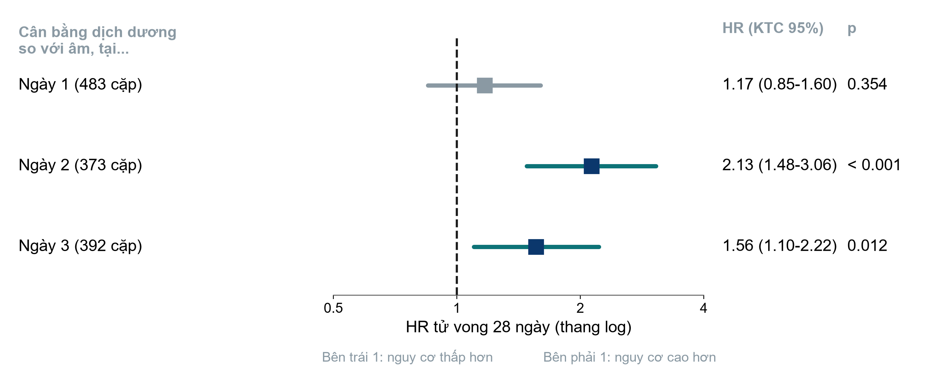
Bổ sung: ví dụ xuyên suốt trong một biểu đồ rừng
Bài báo 2 (Hyun 2023): cân bằng dịch tích lũy dương so với âm, các thuần tập ghép cặp theo điểm xu hướng
THÔNG ĐIỆP CHÍNH Ngày 1: KTC cắt qua 1. Ngày 2 và 3: KTC nằm trên 1, nguy cơ cao hơn.
Neudata | #ClearDataClearImpact
Notes:
Bổ sung: Ý chính: biểu đồ rừng (forest plot) thể hiện nhiều ước lượng cùng KTC của chúng so với đường không tác động. Mỗi ô vuông là một HR, mỗi đoạn ngang là KTC 95% của nó.
Bài báo 2 (Hyun 2023, Ann Intensive Care), tử vong 28 ngày, cân bằng dịch tích lũy dương so với âm:
Ngày 1 (483 cặp): HR 1.17 (0.85-1.60), p = 0.354. Cắt qua 1: không có liên quan rõ ràng.
Ngày 2 (373 cặp): HR 2.13 (1.48-3.06), p < 0.001. Hoàn toàn trên 1: nguy cơ tức thời khoảng gấp đôi.
Ngày 3 (392 cặp): HR 1.56 (1.10-2.22), p = 0.012. Trên 1, nhưng giới hạn dưới gần 1.
Diễn giải: cân bằng dịch dương kéo dài sau ngày đầu tiên có liên quan với tử vong cao hơn. Có liên quan, không phải gây ra: đây là nghiên cứu thuần tập, và ngay cả sau ghép cặp, người bệnh nặng hơn vẫn có thể được truyền nhiều dịch hơn (nhiễu tồn dư).
So sánh với Bài báo 1: một RCT không cho thấy khác biệt rõ ràng về cân bằng dịch. Hai thiết kế trả lời các câu hỏi khác nhau với thế mạnh khác nhau. Đó là trọng tâm của phần thẩm định vào Buổi 7-8.
Hỏi: vì sao KTC ngày 1 và ngày 2 có độ rộng khác nhau? Dự kiến: số người bệnh và số biến cố khác nhau, độ dao động khác nhau.

Slide 55
Bổ sung: Log-rank, Cox và nguy cơ tỷ lệ
Ba thuật ngữ anh chị sẽ gặp trong mọi bài báo về sống còn. KM = Kaplan-Meier. HR = tỷ số nguy cơ tức thời.
Kiểm định log-rank
Hồi quy Cox
Nguy cơ tỷ lệ
So sánh toàn bộ đường KM
Cho giá trị p
Không cho độ lớn, không hiệu chỉnh
Cho HR kèm KTC 95%
Không tác động = 1
Hiệu chỉnh được yếu tố gây nhiễu
Giả định HR không đổi theo thời gian
Đường cong cắt nhau: thận trọng
THÔNG ĐIỆP CHÍNH Bài báo 2 (Hyun 2023): HR từ mô hình Cox 2.13 (1.48-3.06), nguy cơ tử vong khoảng gấp đôi.
Neudata | #ClearDataClearImpact
Notes:
Bổ sung: Ý chính: ba công cụ đi cùng đường cong KM.
Kiểm định log-rank: trả lời 'hai đường cong có khác nhau không?' bằng một giá trị p. Nó không hiệu chỉnh được yếu tố gây nhiễu và không cho biết khác biệt lớn đến đâu.
Hồi quy Cox (mô hình nguy cơ tỷ lệ): cho tỷ số nguy cơ tức thời (hazard ratio), tức tỷ số tốc độ tử vong tức thời giữa hai nhóm, kèm KTC 95%. Giá trị không tác động là 1. Giống hồi quy logistic, nó có thể đưa vào nhiều biến, nên HR có thể được hiệu chỉnh. Bài báo 2 dùng mô hình Cox (có tính đến cụm) trên các cặp đã ghép: HR ngày 2 là 2.13 (KTC 95% 1.48 đến 3.06).
Nguy cơ tỷ lệ: mô hình Cox giả định HR không đổi suốt thời gian theo dõi. Nếu các đường KM cắt nhau hoặc hội tụ mạnh, một HR duy nhất gây hiểu nhầm. Bài báo tốt nói rõ cách kiểm tra giả định này.
HR và RR: HR bằng 2 nghĩa là tốc độ tử vong tại mọi thời điểm cao gấp đôi. Không hoàn toàn là 'số ca tử vong đến ngày 28 gấp đôi', dù thường gần như vậy khi biến cố không phổ biến.
Hỏi: một bài báo có đường KM cắt nhau ở ngày 10 và báo cáo một HR bằng 1.0. Điều gì có thể bị che giấu? Dự kiến: có hại sớm và có lợi muộn (hoặc ngược lại) triệt tiêu nhau.
Thời lượng: 2 phút.

Slide 56
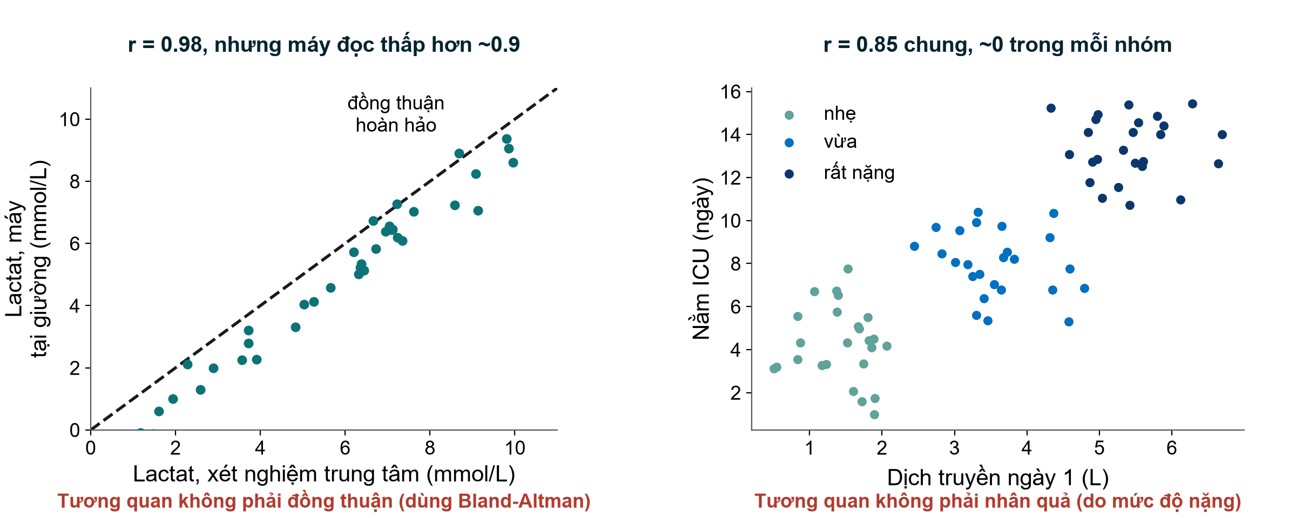
Bổ sung: Tương quan không phải đồng thuận, cũng không phải nhân quả
THÔNG ĐIỆP CHÍNH r cao không có nghĩa hai phương pháp đồng thuận, hay cái này gây ra cái kia.
Neudata | #ClearDataClearImpact
Notes:
Bổ sung: Ý chính: hai cách dùng sai kinh điển của tương quan.
Bên trái, đồng thuận: máy đo lactat tại giường so với xét nghiệm trung tâm (mô phỏng). r = 0.98, nên nhiều tác giả viết 'đồng thuận tuyệt vời'. Nhưng mọi điểm nằm dưới đường đồng thuận hoàn hảo: máy đọc thấp hơn khoảng 0.9 mmol/L. Tương quan đo việc các giá trị có cùng tăng hay không, không phải chúng có bằng nhau không. Để so sánh hai phương pháp đo, dùng biểu đồ Bland-Altman (hiệu số theo trung bình, kèm giới hạn đồng thuận).
Bên phải, nhân quả: truyền nhiều dịch ngày 1 đi kèm nằm ICU lâu hơn (r = 0.85). Nhưng trong từng nhóm mức độ nặng hoàn toàn không có liên quan. Mức độ nặng chi phối cả hai. Đây lại là nhiễu (Buổi 4), và là lý do ta hiệu chỉnh trong mô hình (mục 6.3 và 6.4).
Hỏi: một máy đo hemoglobin tại chỗ mới có r = 0.95 với xét nghiệm trung tâm. Có thể thay thế xét nghiệm trung tâm không? Dự kiến: chưa. Trước hết phải kiểm tra đồng thuận (độ chệch và giới hạn).
Thời lượng: 2 phút.

Slide 57
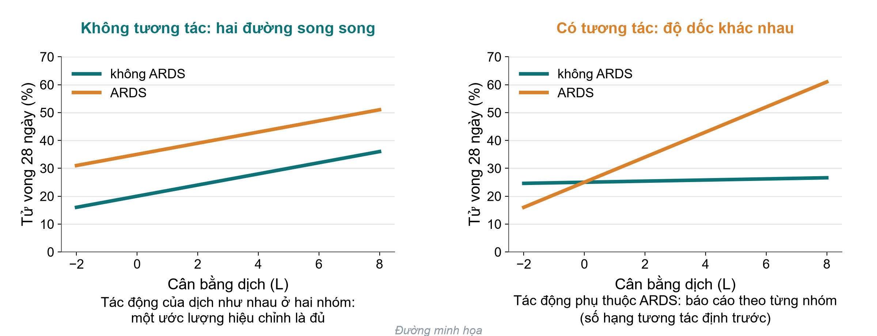
Bổ sung: Tương tác trong mô hình: tác động có khác nhau giữa các nhóm?
THÔNG ĐIỆP CHÍNH Đường song song: hiệu chỉnh. Độ dốc khác nhau: báo cáo tác động theo từng nhóm.
Neudata | #ClearDataClearImpact
Notes:
Bổ sung: Ý chính: hiệu chỉnh (mục 6.3 và 6.4) giả định phơi nhiễm có cùng tác động ở mọi người. Tương tác (còn gọi là thay đổi tác động, Buổi 4) nghĩa là tác động khác nhau ở các nhóm khác nhau.
Bên trái, không tương tác: tử vong tăng theo cân bằng dịch với cùng tốc độ ở người bệnh có và không có ARDS (hội chứng suy hô hấp cấp tiến triển). Người bệnh ARDS chỉ đơn giản bắt đầu ở mức cao hơn. Một ước lượng đã hiệu chỉnh là đủ.
Bên phải, có tương tác: cân bằng dịch gần như không ảnh hưởng khi không có ARDS nhưng ảnh hưởng nhiều khi có ARDS. Một tác động 'trung bình' sẽ không mô tả đúng ai. Mô hình có một số hạng tương tác (dịch x ARDS). Nếu quan trọng, báo cáo tác động theo từng nhóm.
Quy tắc: định trước một vài tương tác sẽ kiểm định, có lý do lâm sàng (lại là so sánh bội), và không kết luận khác biệt giữa phân nhóm chỉ vì một phân nhóm có p < 0.05 còn nhóm kia thì không. Hãy kiểm định chính số hạng tương tác.
Đường minh họa.
Hỏi: nhiễu hay tương tác? 'Thuốc có hiệu quả ở nữ nhưng không ở nam.' Dự kiến: tương tác (thay đổi tác động).
Thời lượng: 2 phút.

Slide 58
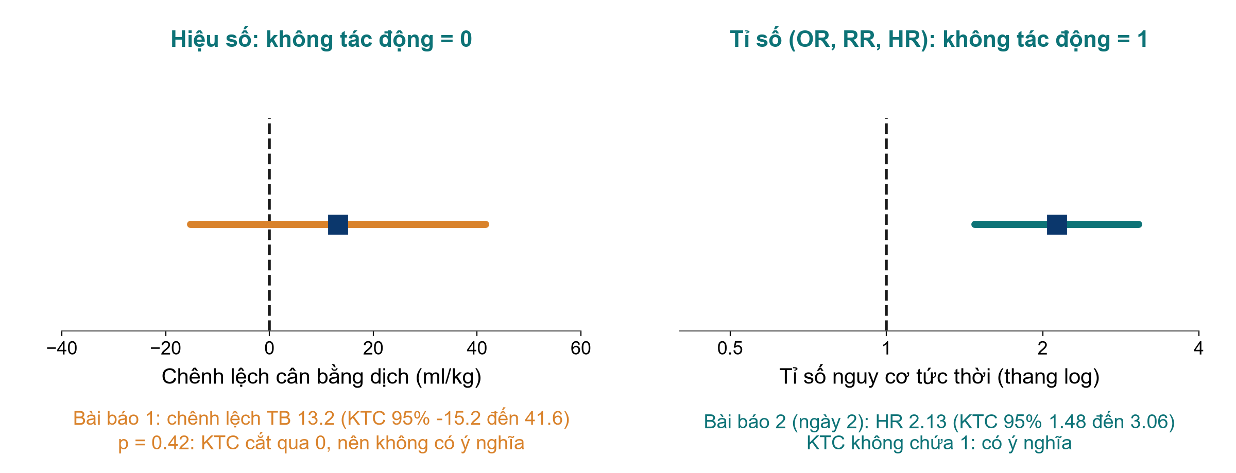
Bổ sung: Đường 'không tác động': 0 cho hiệu số, 1 cho tỷ số
THÔNG ĐIỆP CHÍNH Tìm giá trị không tác động trước, rồi xem KTC có cắt qua nó không.
Neudata | #ClearDataClearImpact
Notes:
Bổ sung: Ý chính: đặt hai bài báo của ví dụ xuyên suốt cạnh nhau.
Bên trái, Bài báo 1 (chênh lệch trung bình, giá trị không tác động = 0): 13.2 ml/kg (KTC 95% -15.2 đến 41.6). Khoảng cắt qua 0: không có khác biệt có ý nghĩa thống kê, và rất kém chính xác.
Bên phải, Bài báo 2, thuần tập ngày 2 (tỷ số, giá trị không tác động = 1): HR 2.13 (KTC 95% 1.48 đến 3.06), p < 0.001. Toàn bộ khoảng nằm trên 1: cân bằng dịch dương đến ngày 2 có liên quan với tử vong 28 ngày cao hơn.
Chú ý thang tỷ số được vẽ theo thang log: HR 0.5 (giảm một nửa) và HR 2 (gấp đôi) cách đều 1. Vì vậy biểu đồ rừng của các tỷ số trông đối xứng quanh 1.
Quy tắc: KTC 95% không chứa giá trị không tác động tương đương p < 0.05 (với kiểm định hai phía), và ngược lại. KTC cho biết mọi điều giá trị p cho biết, cộng thêm độ lớn và độ chính xác.
Hỏi: nếu KTC của một HR là 0.95 đến 1.40, có ý nghĩa hay không? Dự kiến: không có ý nghĩa, nó chứa 1.

Slide 59
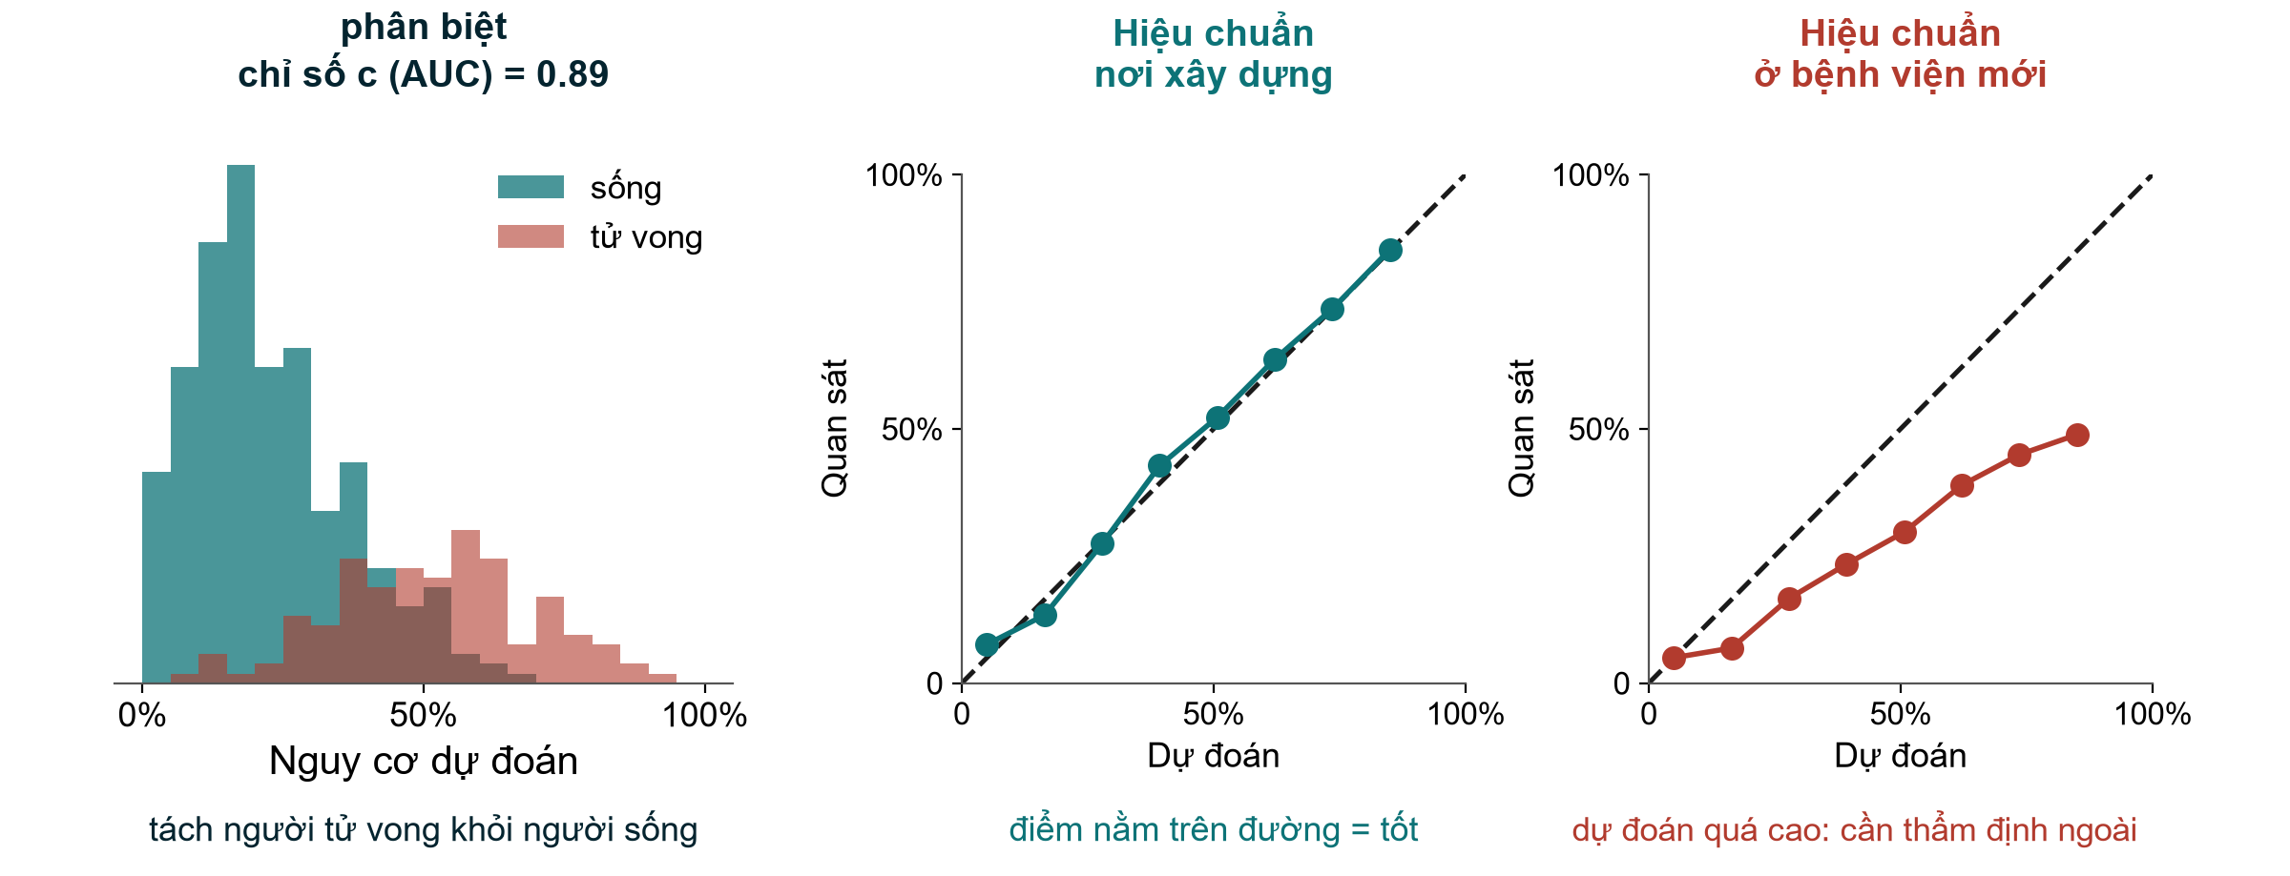
Bổ sung: Mô hình dự báo: khả năng phân biệt và hiệu chuẩn
THÔNG ĐIỆP CHÍNH Mô hình dự báo tốt phân biệt được người bệnh và ước đúng nguy cơ, cả ở bệnh viện mới.
Neudata | #ClearDataClearImpact
Notes:
Bổ sung: Ý chính: đến giờ, các mô hình dùng để giải thích (dịch truyền có liên quan với tử vong sau khi hiệu chỉnh yếu tố gây nhiễu không?). Mô hình dự báo dùng để dự đoán nguy cơ của từng người (SOFA, APACHE, cảnh báo sớm nhiễm khuẩn huyết, điểm học máy). Chúng được đánh giá theo cách khác.
Khả năng phân biệt (bên trái): mô hình có cho nguy cơ cao hơn ở người bệnh tử vong so với người bệnh sống không? Đo bằng chỉ số c (= diện tích dưới đường cong ROC, AUC): 0.5 như tung đồng xu, 1.0 là hoàn hảo. Ở đây khoảng 0.89 (mô phỏng).
Hiệu chuẩn (ở giữa): khi mô hình dự đoán 30%, có khoảng 30% tử vong không? Các điểm nằm trên đường chéo = hiệu chuẩn tốt.
Thẩm định ngoài (bên phải): cùng mô hình ở một bệnh viện mới dự đoán nguy cơ quá cao (điểm nằm dưới đường chéo). Đặc điểm người bệnh, điều trị và cách đo khác nhau. Mô hình phải được thử trên những người bệnh không dùng để xây dựng nó, tốt nhất ở nơi khác, trước khi ai đó sử dụng.
AUC cao thôi chưa đủ: mô hình có thể xếp hạng người bệnh tốt mà vẫn cho nguy cơ tuyệt đối sai.
Hỏi: một nhà cung cấp nói hệ thống cảnh báo nhiễm khuẩn huyết của họ có AUC 0.92 'trên dữ liệu phát triển'. Anh chị hỏi gì? Dự kiến: hiệu chuẩn, và thẩm định ngoài ở cơ sở giống của ta.
Thời lượng: 2 phút.

Slide 60
Bổ sung: Dự báo và học máy: cách đánh giá một mô hình
Học máy (ML) là cách linh hoạt để xây dựng mô hình dự báo. Các câu hỏi vẫn như cũ.
Dùng để làm gì?
Đủ dữ liệu?
Có hiệu quả?
Báo cáo đủ?
Dự đoán nguy cơ từng người
Không để giải thích nguyên nhân
Cho ai, khi nào, quyết định gì?
Học máy cần rất nhiều biến cố
Nguy cơ quá khớp cao
Đã thẩm định nội bộ?
Phân biệt (AUC)
Biểu đồ hiệu chuẩn
Thẩm định ngoài
Bảng kiểm TRIPOD+AI
Mã, dữ liệu, công bằng
Tác động lên người bệnh?
THÔNG ĐIỆP CHÍNH Điểm ai là một mô hình dự báo: hãy hỏi về hiệu chuẩn và thẩm định ngoài.
Neudata | #ClearDataClearImpact
Notes:
Bổ sung: Ý chính: học máy (machine learning, ML) và công cụ ai là các mô hình dự báo được xây dựng bằng thuật toán linh hoạt (rừng ngẫu nhiên, mạng nơ-ron). Đánh giá chúng bằng bốn câu hỏi.
Dùng để làm gì? Dự báo trả lời 'ai có nguy cơ cao?', không phải 'cái gì gây tử vong?'. Một biến dự báo tốt (ví dụ vào ICU ban đêm) không nhất thiết là nguyên nhân. Hãy hỏi kết quả dự báo sẽ thay đổi quyết định nào.
Đủ dữ liệu? Các phương pháp linh hoạt rất dễ quá khớp. Chúng cần nhiều biến cố hơn hẳn mô hình hồi quy. Kiểm tra cách thẩm định nội bộ (kiểm định chéo, bootstrap, một mẫu để riêng).
Có hiệu quả? Khả năng phân biệt (AUC, diện tích dưới đường cong ROC) và hiệu chuẩn, và trên hết là thẩm định ngoài ở thời gian hoặc nơi khác.
Báo cáo đầy đủ? TRIPOD+ai là hướng dẫn báo cáo cho mô hình dự báo, kể cả AI (trên EQUATOR, Buổi 7-8). Tìm cách xử lý dữ liệu thiếu, tính công bằng giữa các nhóm, và mô hình đã được thử nghiệm về tác động lên kết cục người bệnh hay chỉ về độ chính xác.
Các học phần nâng cao tự chọn có phần xây dựng và thẩm định mô hình dự báo.
Hỏi: một điểm cảnh báo sớm có độ chính xác tuyệt vời nhưng chưa có nghiên cứu tác động đã sẵn sàng dùng thường quy chưa? Dự kiến: chưa. Chính xác không đồng nghĩa với có lợi.
Thời lượng: 2 phút.

Slide 61
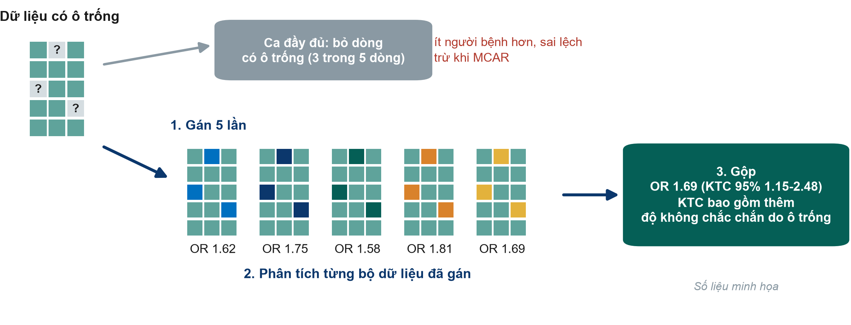
Bổ sung: Phân tích các trường hợp đầy đủ và quy gán đa bội
THÔNG ĐIỆP CHÍNH Quy gán đa bội giữ mọi người bệnh và thừa nhận độ không chắc chắn của ô trống.
Neudata | #ClearDataClearImpact
Notes:
Bổ sung: Ý chính: hai cách phổ biến để xử lý ô trống, trình bày bằng hình. Không có công thức.
Phân tích các trường hợp đầy đủ (complete-case, phía trên): chỉ dùng những người bệnh không thiếu giá trị nào ở các biến được phân tích. Đơn giản và là mặc định của hầu hết phần mềm, nhưng mất người bệnh (ở đây 3 trong 5 dòng) và câu trả lời bị sai lệch trừ khi dữ liệu là MCAR. Với nhiều biến, mỗi biến thiếu một chút cộng lại thành mất rất nhiều.
Quy gán đa bội (multiple imputation, phía dưới), ý tưởng gồm ba bước: 1. Điền mỗi ô trống nhiều lần (ở đây 5) bằng giá trị hợp lý dự đoán từ các biến đã ghi nhận khác, mỗi lần có một chút dao động ngẫu nhiên. 2. Phân tích từng bộ dữ liệu đã điền theo cách thông thường. 3. Gộp kết quả thành một ước lượng mà KTC bao gồm thêm độ không chắc chắn do không biết các giá trị bị thiếu.
Phương pháp hoạt động tốt khi dữ liệu là MAR và mô hình quy gán có các biến giải thích việc thiếu. Đây không phải 'bịa dữ liệu': đây là sự trung thực về những gì ta không biết.
Số liệu minh họa. Ở phần 6.4 anh chị đã thấy nó được chạy trên bộ dữ liệu khóa học. Việc của anh chị là nhận ra nó và hỏi xem nó có phù hợp không.
Hỏi: một bài báo loại 30% người bệnh vì thiếu dữ liệu và chỉ phân tích các trường hợp đầy đủ. Anh chị hỏi gì? Dự kiến: ai bị loại, họ có khác biệt không, và có phân tích độ nhạy với quy gán đa bội không?
Thời lượng: 2 phút.

Slide 62
Bổ sung: Báo cáo và kiểm tra dữ liệu bị thiếu
Bốn điều người phản biện sẽ tìm.
Báo cáo
So sánh
Độ nhạy (Cấp độ 3)
Kế hoạch
Số thiếu theo từng biến
Sơ đồ: ai và vì sao
Trong Bảng 1 hoặc chú thích
Người bệnh có và không có dữ liệu đầy đủ
Họ có khác nhau không?
Trường hợp đầy đủ so với quy gán đa bội
Script mẫu: 05_missing.R
Thực hành ở Cấp độ 3, Học phần H
Viết trong SAP trước khi thấy dữ liệu
Phần 3 của đề cương
THÔNG ĐIỆP CHÍNH Dữ liệu thiếu cũng là một kết quả: báo cáo, xử lý, và kiểm tra lại kết luận.
Neudata | #ClearDataClearImpact
Notes:
Bổ sung: Ý chính: một bài báo tốt (và đề cương của anh chị) nói gì về dữ liệu bị thiếu.
Báo cáo: số giá trị thiếu ở từng biến (cột 'n' trong Bảng 1 hoặc chú thích) và, với kết cục, một sơ đồ dòng chảy cho biết ai bị mất và vì sao (CONSORT, STROBE, Buổi 7-8).
So sánh: người bệnh có dữ liệu đầy đủ với những người có ô trống về các đặc điểm ban đầu. Khác biệt lớn gợi ý việc thiếu không ngẫu nhiên.
Phân tích độ nhạy: lặp lại phân tích chính theo một cách khác: trường hợp đầy đủ so với quy gán đa bội. Với kết cục nhị phân bị thiếu, kịch bản tốt nhất (mọi ca thiếu đều sống) và xấu nhất (mọi ca thiếu đều tử vong). Nếu kết luận giữ nguyên ở mọi phiên bản, nó vững. Nếu đảo chiều, hãy nói rõ.
Kế hoạch: tất cả những điều này đưa vào SAP và vào Phần 3 đề cương: mức thiếu dự kiến, phòng ngừa (5.1), và cách báo cáo dữ liệu thiếu.
Hỏi: Bài báo 1 phân tích 48 trong 50 người bệnh được phân bổ ngẫu nhiên. Hai người bệnh nhóm chứng rút lui. Có vấn đề không? Dự kiến: mất ít (4%), được báo cáo minh bạch. Một phân tích độ nhạy vẫn là thực hành tốt.
Thời lượng: 2 phút.

Slide 63
Copyright © Neudata, 2026
All property rights and copyright are reserved.
This presentation contains proprietary data, information, and materials developed by Neudata for dedicated use only and may not be communicated, copied, reproduced, distributed, published, or cited, in whole or in part, without the prior written consent of Neudata.
Where explicit written permission has been granted, appropriate attribution must be included, followed by “by courtesy of Neudata”.
Any unauthorized use or infringement of these materials may give rise to legal action and claims for damages, without prejudice to any other rights of Neudata, including rights relating to patents, trademarks, or other forms of intellectual property protection.
Neudata | #ClearDataClearImpact
Notes:
Slide bản quyền. Để trên màn hình khi học viên rời phòng họp.

